Slide 1
第七章 外围设备
返回

Slide 2
第七章 外围设备
7.1 外围设备概述
7.2 磁盘存储设备
7.3 磁带存储设备
7.4 光盘和磁光盘存储设备
7.5 显示设备
7.6 输入设备和打印设备

Slide 3
7.1 外围设备概述
7.1.1 外围设备的一般功能
7.1.2 外围设备的分类

Slide 4
7.1.1 外围设备的一般功能
一、外围设备的一般功能
除了CPU和主存外，计算机系统的每一部分都可作为一个外围设备来看待。外围设备的功能是在计算机和其他机器之间，以及计算机与用户之间提供联系。
二、外围设备（磁盘）基本组成
(1) 存储介质，它具有保存信息的物理特征。例如磁盘就是一个存储介质的例子，它是用记录在盘上的磁化元表示信息。
(2) 驱动装置，它用于移动存储介质。例如，磁盘设备中，驱动装置用于转动磁盘并进行定位。
(3)控制电路，它向存储介质发送数据或从存储介质接受数据。例如，磁盘读出时，控制电路把盘上用磁化元形式表示的信息转换成计算机所需要的电信号，并把这些信号用电缆送给计算机主机。

Slide 5
7.1.2 外围设备的分类
一个计算机系统配备什么样的外围设备，是根据实际需要来决定的。如下图所示出了计算机的五大类外围设备，这只是一个典型化了的计算机环境。

Slide 6
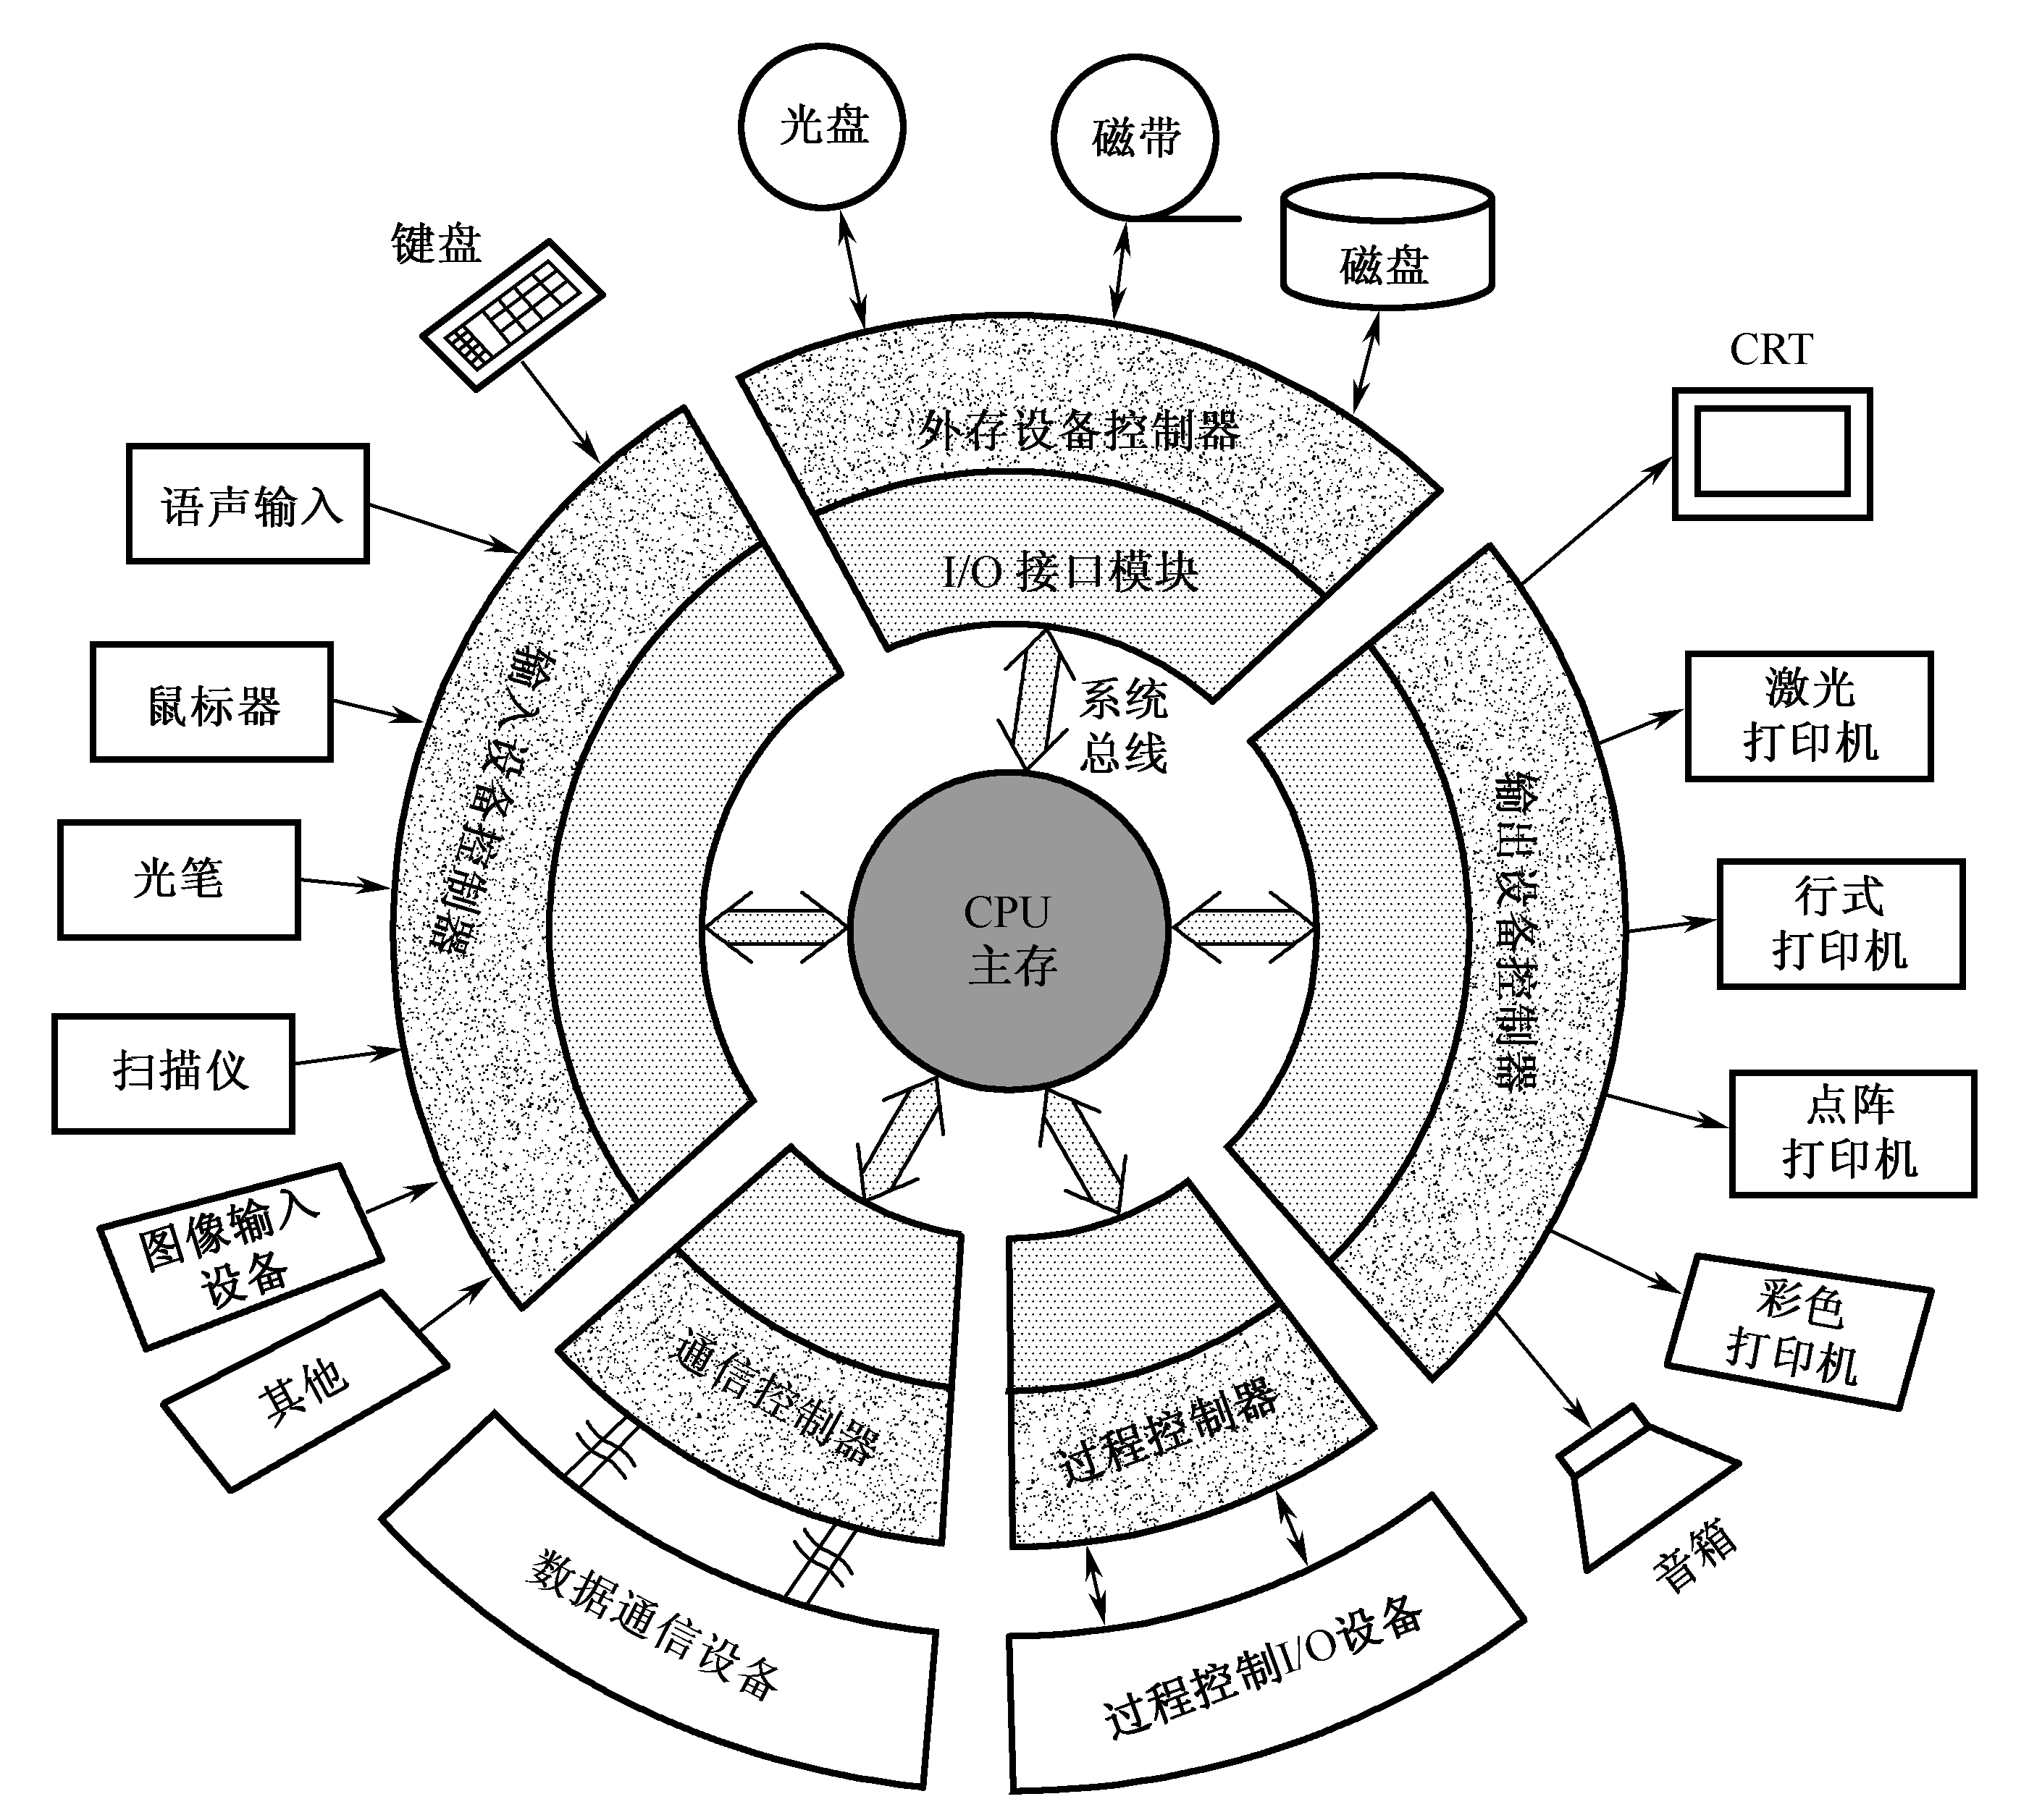
7.1.2 外围设备的分类
CAI

Slide 7
7.2 磁盘存储设备
7.2.1 磁记录原理
7.2.2 磁盘的组成和分类
7.2.3 磁盘驱动器和控制器
7.2.4 磁盘上信息的分布
7.2.5 磁盘存储器的技术指标
7.2.6 磁盘cache
7.2.7 磁盘RAID

Slide 8
7.2 磁盘存储设备
计算机的外存储器又称磁表面存储设备。所谓磁表面存储，是用某些磁性材料薄薄地涂在金属铝或塑料表面作载磁体来存储信息。磁盘存储器、磁带存储器均属于磁表面存储器。
磁表面存储器的优点：
①存储容量大，位价格低；
②记录介质可以重复使用；
③记录信息可以长期保存而不丢失，甚至可以脱机存档；
④非破坏性读出，读出时不需要再生信息。
磁表面存储器的缺点：
存取速度较慢，机械结构复杂，对工作环境要求较高。
磁表面存储器由于存储容量大，位成本低，在计算机系统中作为辅助大容量存储器使用，用以存放系统软件、大型文件、数据库等大量程序与数据信息。

Slide 9
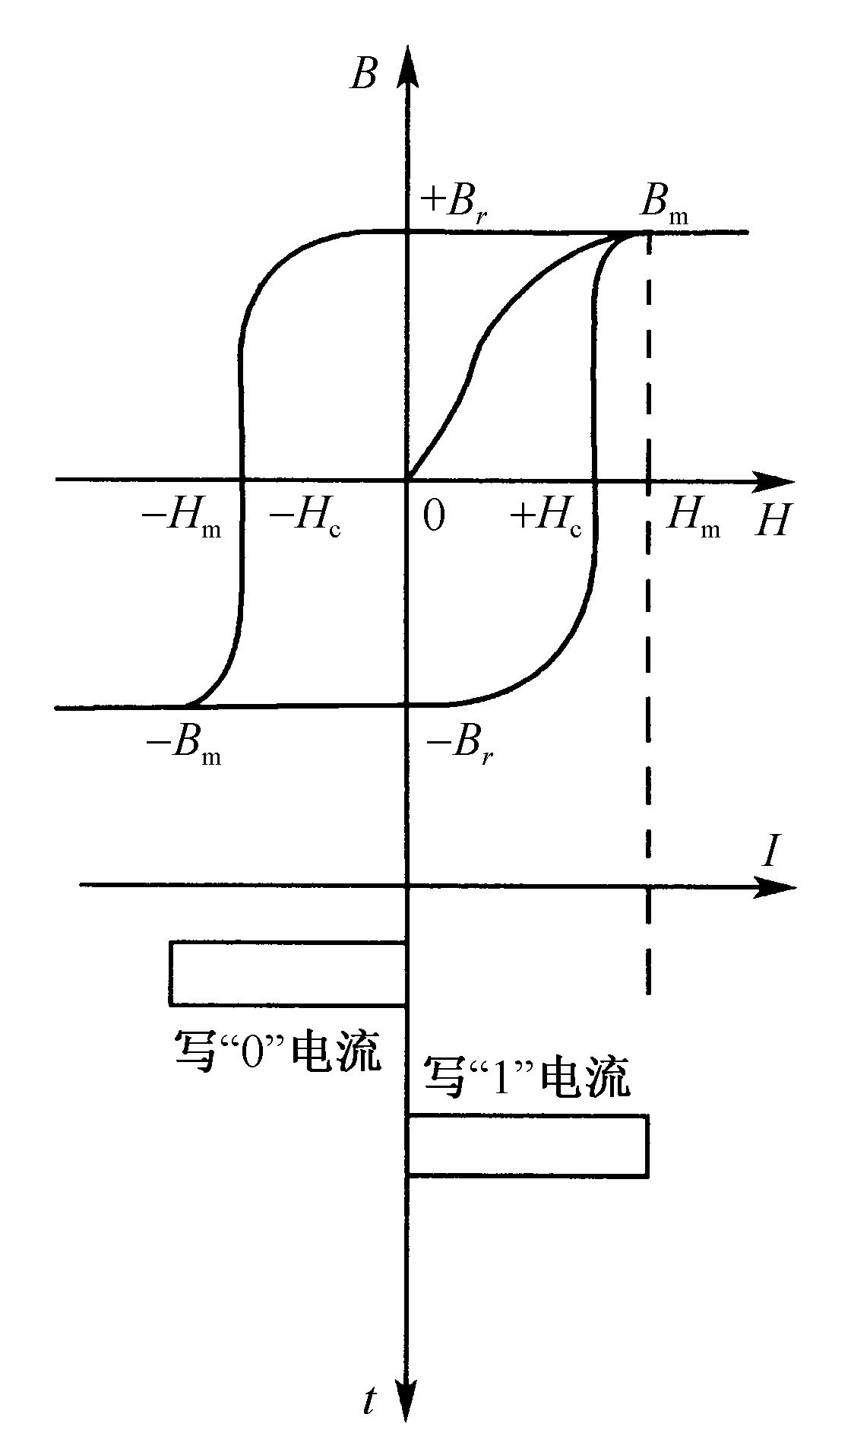
7.2.1 磁记录原理
1、磁性材料的物理特性
CAI

Slide 10
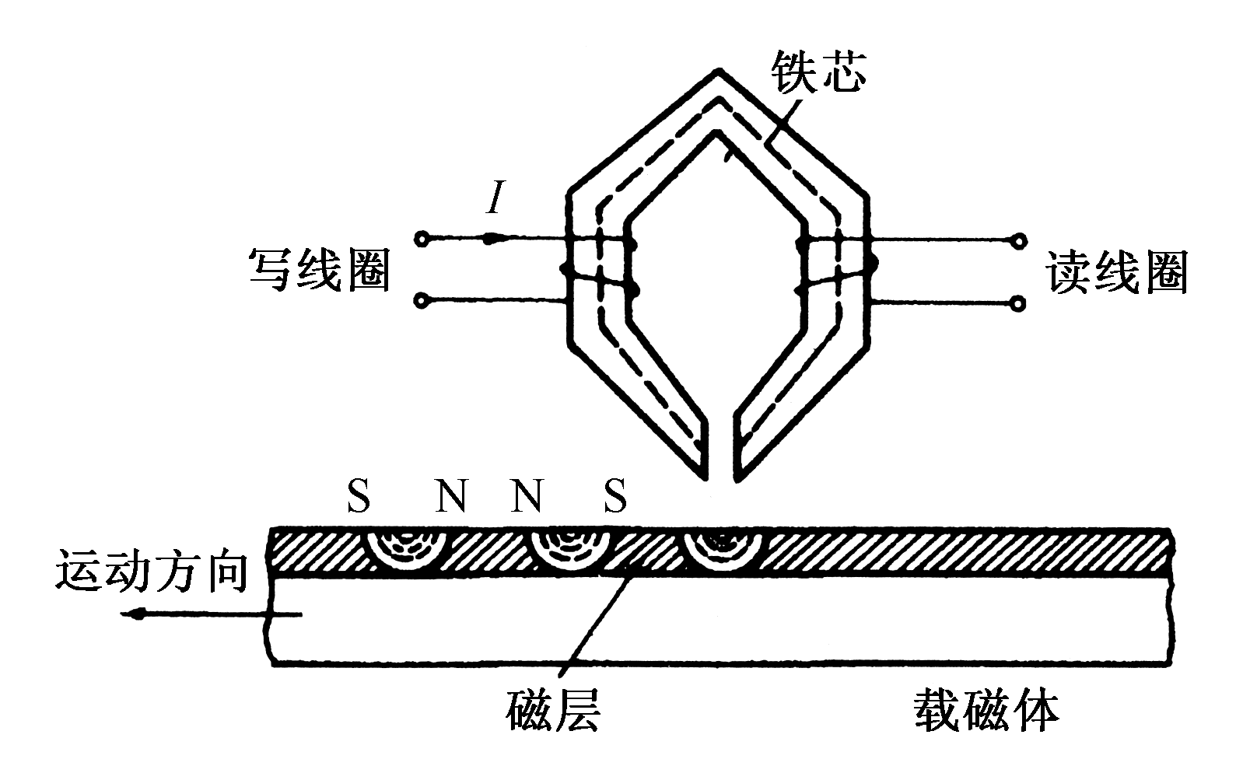
7.2.1 磁记录原理
2、磁表面存储器的读写原理
写操作：当写线圈中通过一定方向的脉冲电流时，铁芯内就产生一定方向的磁通。在这个磁场作用下，载磁体就被磁化成相应极性的磁化位或磁化元。
读操作：当磁头经过载磁体的磁化元时，由于磁头铁芯是良好的导磁材料，磁化元的磁力线很容易通过磁头而形成闭合磁通回路。不同极性的磁化元在读线圈中产生的感应电势的方向也不同。

Slide 11
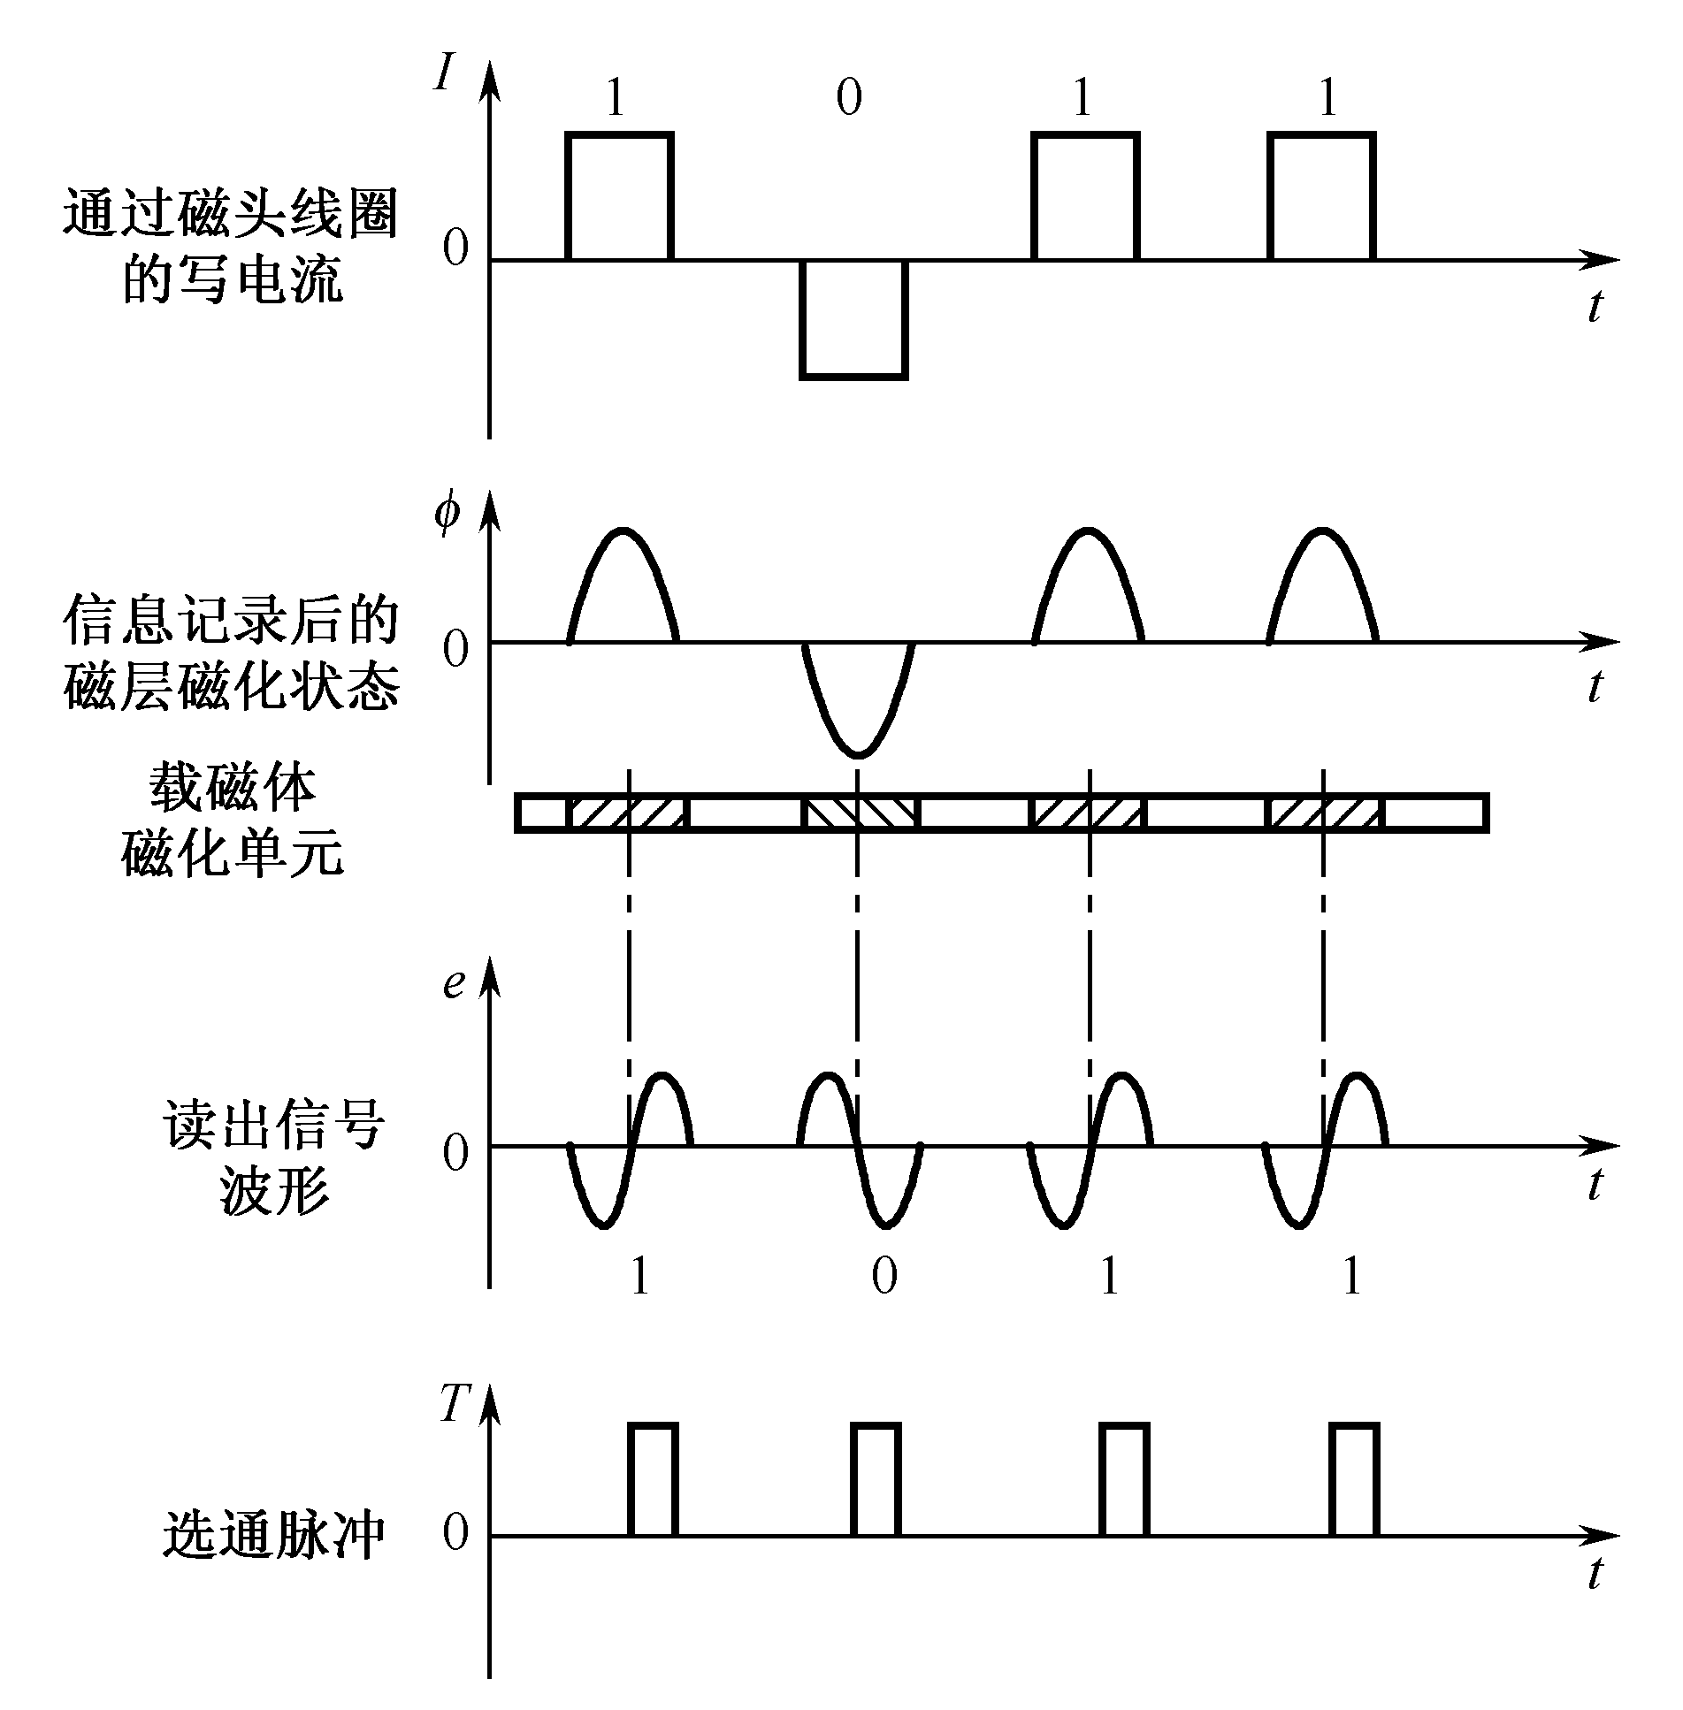
7.2.1 磁记录原理
CAI
记录方式的写读波形图

Slide 12
7.2.1 磁记录原理
通过电磁变换，利用磁头写线圈中的脉冲电流，可把一位二进制代码转换成载磁体存储元的不同剩磁状态；反之，通过磁电变换，利用磁头读出线圈，可将由存储元的不同剩磁状态表示的二进制代码转换成电信号输出。这就是磁表面存储器存取信息的原理。
磁层上的存储元被磁化后，它可以供多次读出而不被破坏。当不需要这批信息时，可通过磁头把磁层上所记录的信息全部抹去，称之为写“0”。通常，写入和读出是合用一个磁头，故称之为读写磁头。每个读写磁头对应着一个信息记录磁道。

Slide 13
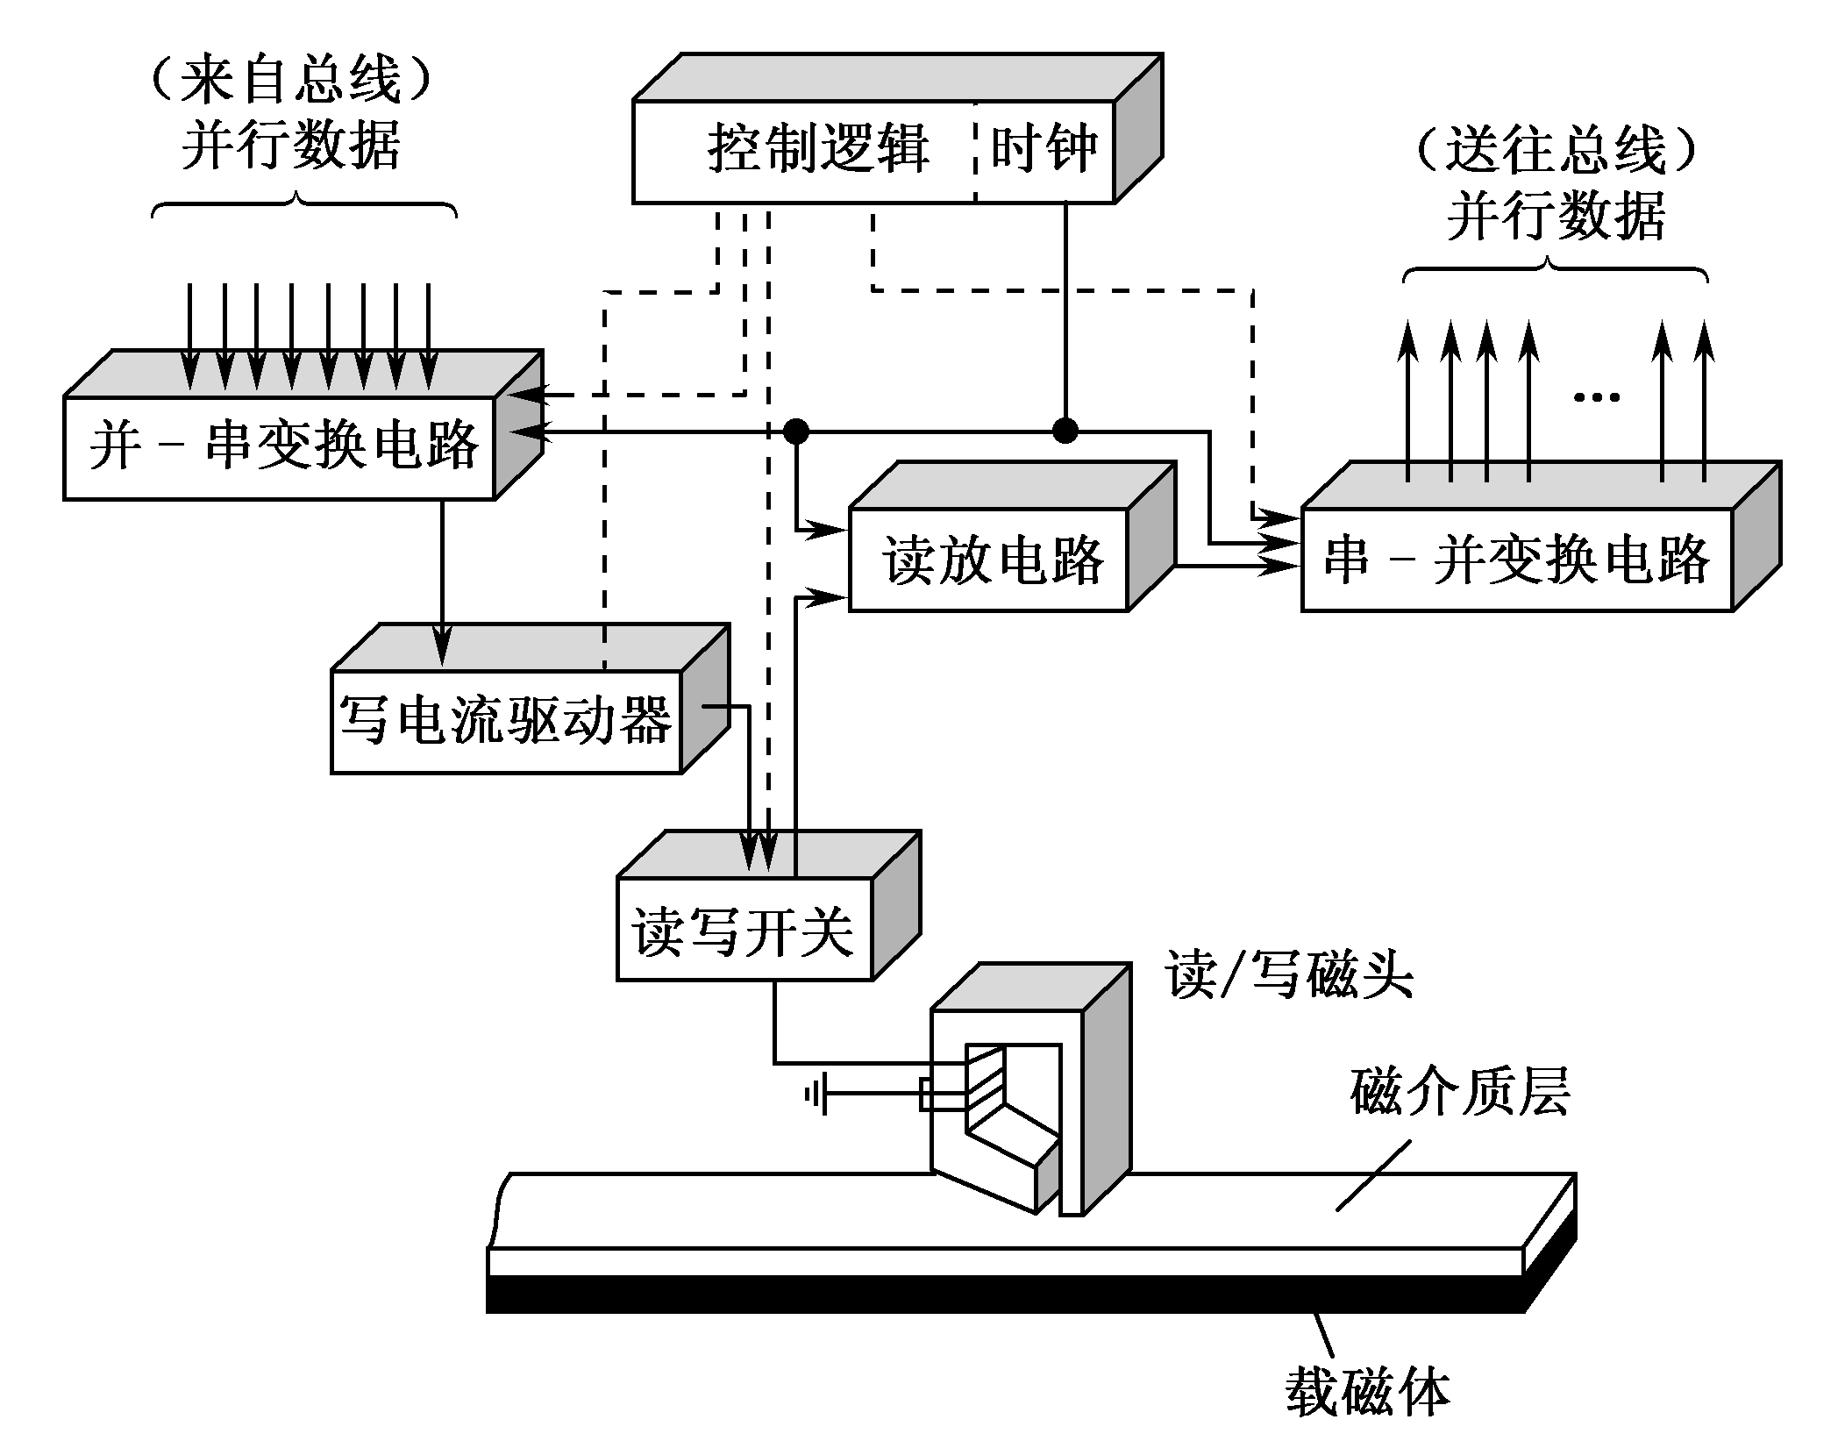
7.2.2 磁盘的组成和分类
1、磁盘存取数据的原理
写入时，将计算机并行送来的数据取至并-串变换寄存器，变为串行数据，然后一位一位地由写电流驱动器作功率放大并加到写磁头线圈上产生电流，从而在盘片磁层上形成按位的磁化存储元。读出时，当记录介质相对磁头运动时，位磁化存储元形成的空间磁场在读磁头线圈中产生感应电势，此读出信息经放大检测就可还原成原来存入的数据。由于数据是一位一位串行读出的，故要送至串-并变换寄存器变换为并行数据，再并行送至计算机。
CAI

Slide 14
7.2.2 磁盘的组成和分类
2.磁盘的分类
硬磁盘按盘片结构，分成可换盘片式与固定盘片式两种；磁头也分为可移动磁头和固定磁头两种。
可移动磁头固定盘片的磁盘机：
特点是一片或一组盘片固定在主轴上，盘片不可更换。盘片每面只有一个磁头，存取数据时磁头沿盘面径向移动。
可移动磁头可换盘片的磁盘机：
盘片可以更换，磁头可沿盘面径向移动。优点是盘片可以脱机保存，同种型号的盘片具有互换性。
固定磁头磁盘机：
特点是磁头位置固定，磁盘的每一个磁道对应一个磁头，盘片不可更换。优点是存取速度快，省去磁头找道时间，缺点是结构复杂。

Slide 15
7.2.2 磁盘的组成和分类
温彻斯特磁盘机简称温盘，是一种采用先进技术研制的可移动磁头固定盘片的磁盘机。它是一种密封组合式的硬磁盘，即磁头、盘片、电机等驱动部件乃至读写电路等组装成一个不可随意拆卸的整体。工作时，高速旋转在盘面上形成的气垫将磁头平稳浮起。优点是防尘性能好，可靠性高，对使用环境要求不高，成为最有代表性的硬磁盘存储器。而普通的硬磁盘要求具有超净环境，只能用于大型计算机中。

Slide 16
7.2.3 磁盘驱动器和控制器
磁盘驱动器是一种精密的电子和机械装置，因此各部件的加工安装有严格的技术要求。对温盘驱动器，还要求在超净环境下组装。各类磁盘驱动器的具体结构虽然有差别，但基本结构相同，主要由定位驱动系统、主轴系统和数据转换系统组成。如下图是磁盘驱动器外形和结构示意图。

Slide 17
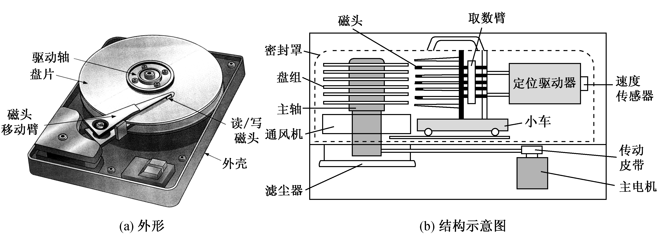
7.2.3 磁盘驱动器和控制器
CAI

Slide 18
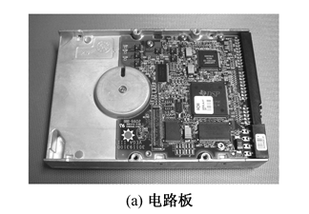
7.2.3 磁盘驱动器和控制器
磁盘控制器是主机与磁盘驱动器之间的接口，电路板实物见下图(a)所示。由于磁盘存储器是高速外存设备，故与主机之间采用成批交换数据方式。作为主机与驱动器之间的控制器，它需要有两个方面的接口：一个是与主机的接口，控制外存与主机总线之间交换数据；另一个是与设备的接口，根据主机命令控制设备的操作。前者称为系统级接口，后者称为设备级接口。

Slide 19
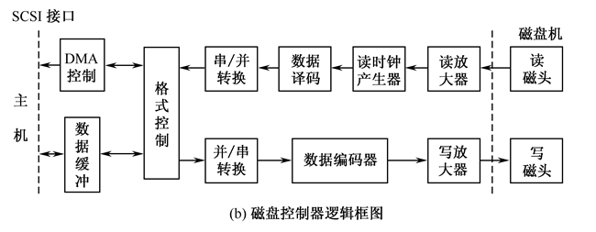
7.2.3 磁盘驱动器和控制器
主机与磁盘驱动器交换数据的控制逻辑见下图。磁盘上的信息经读磁头读出以后送读出放大器，然后进行数据与时钟的分离，再进行串-并变换、格式变换，最后送入数据缓冲器，经DMA(直接存储器传送)控制将数据传送到主机总线。

Slide 20
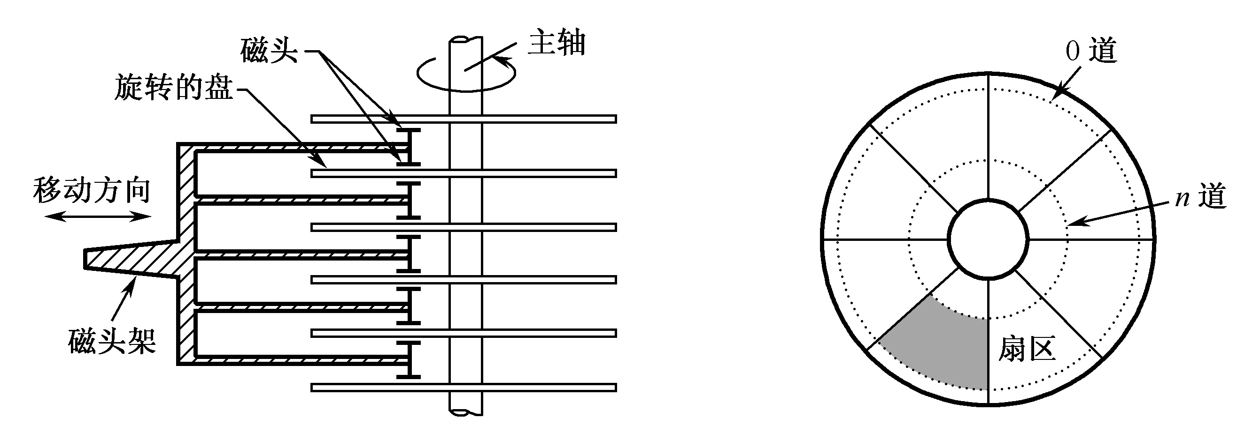
7.2.4 磁盘上信息的分布
盘片的上下两面都能记录信息，通常把磁盘片表面称为记录面。记录面上一系列同心圆称为磁道。每个盘片表面通常有几百到几千个磁道，每个磁道又分为若干个扇区，如图所示。从图中看出，外面扇区比里面扇区面积要大。磁盘上的这种磁道和扇区的排列称为格式。

Slide 21
7.2.4 磁盘上信息的分布
磁道的编址是从外向内一次编号，最外一个同心圆称为0磁道，最里面的一个同心圆称为n磁道，n磁道里面的圆面积并不用来记录信息。扇区的编号有多种方法，可以连续编号，也可以间隔编号。磁盘记录面经过这样编址后，对于活动磁盘组来说，磁盘地址是由记录面号（也称磁头号）、磁道号和扇区号三部分组成。
在磁道上，信息是按区存放的，每个区中存放一定数量的字或字节，各个区存放的字或字节数是相同的。
为进行读/写操作，要求定出磁道的起始位置，这个起始位置称为索引。索引标志在传感器检索下可产生脉冲信号，再通过磁盘控制器处理，便可定出磁道起始位置。

Slide 22
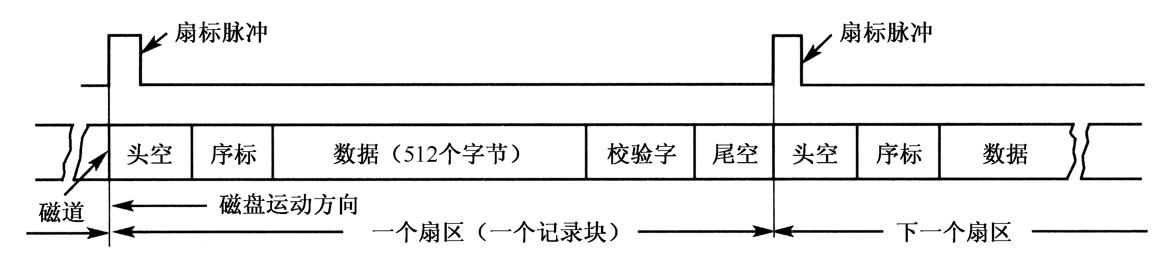
7.2.4 磁盘上信息的分布
磁盘存储器的每个扇区记录定长的数据，因此读/写操作是以扇区为单位一位一位串行进行。每一个扇区记录一个记录块。数据在磁盘上的记录格式如下图所示。
CAI

Slide 23
7.2.5 磁盘存储器的技术指标
1.存储密度
存储密度分道密度、位密度和面密度。
道密度：沿磁盘半径方向单位长度上的磁道数，单位为道/英寸。
位密度：磁道单位长度上能记录的二进制代码位数，单位为位/英寸。
面密度：位密度和道密度的乘积，单位为位/平方英寸。
2.存储容量
一个磁盘存储器所能存储的字节总数，称为磁盘存储器的存储容量。

Slide 24
7.2.5 磁盘存储器的技术指标
3.平均寻址时间
寻址时间是指从读写命令发出后，磁头从某一起始位置移动到新的记录位置，再到磁道上需要访问的扇区移动到磁头下方所需的时间。
这段时间包括寻道时间和等待时间。
4.寻道时间
磁盘接到读/写命令后是将磁头定位至所要求的磁道上所需的时间，称为寻道时间或找道时间、定位时间。

Slide 25
7.2.5 磁盘存储器的技术指标
5.等待时间
找道完成后，磁道上需要访问的扇区移动到磁头下方所需要的时间，称为等待时间或寻区时间、潜伏期、旋转延迟。
寻道时间和等待时间都是随机变化的，因此往往使用平均值来表示，平均找道时间是最大找道时间与最小找道时间的平均值。平均等待时间和磁盘转速有关，它用磁盘旋转一周所需时间的一半来表示。若r表示磁盘旋转速率，单位是转/秒，则平均等待时间为1/(2r)。
转速为7200转/分的磁盘的平均等待时间约为4.16ms。

Slide 26
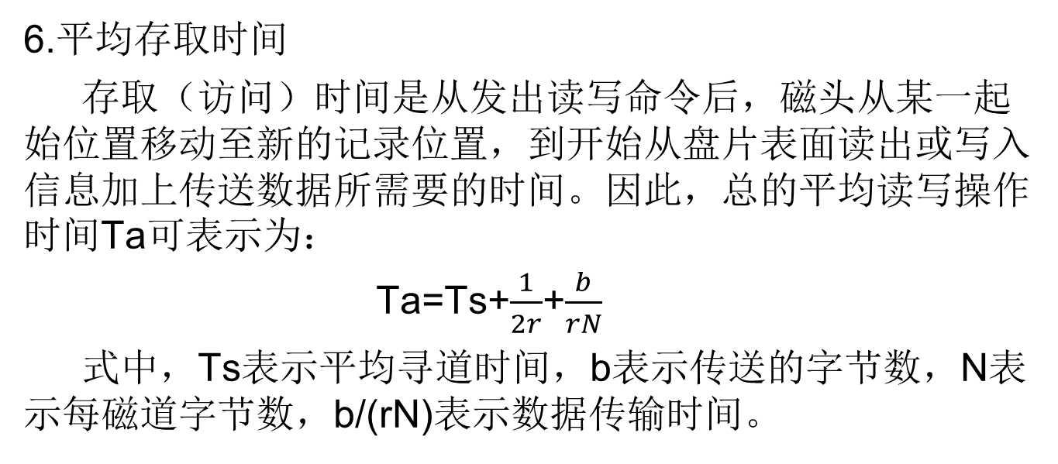
7.2.5 磁盘存储器的技术指标
6.平均存取时间
存取（访问）时间是从发出读写命令后，磁头从某一起始位置移动至新的记录位置，到开始从盘片表面读出或写入信息加上传送数据所需要的时间。因此，总的平均读写操作时间Ta可表示为：
Ta=Ts+$\frac{1}{2r}$+$\frac{b}{rN}$
式中，Ts表示平均寻道时间，b表示传送的字节数，N表示每磁道字节数，b/(rN)表示数据传输时间。

Slide 27
7.2.5 磁盘存储器的技术指标
7.数据传输率
磁盘存储器在单位时间内向主机传送数据的字节数，叫数据传输率。
现代磁盘设备通常会配置磁盘cache，单位时间内从硬盘cache向主机传送的数据信息量称为外部数据传输率，它与磁盘的接口类型和磁盘缓存的大小有关。
在磁盘存储器盘片上读写数据的速率则称为内部数据传输率，即磁头找到要访问的位置后，单位时间读/写的字节数，它等于每个磁道上的字节数/磁盘旋转一周的时间。假设磁盘旋转速度为n转/秒，每条磁道容量为N个字节，则内部数据传输率为： Dr=nN(字节/秒) 或Dr=D·v(字节/秒)

Slide 28
7.2.5 磁盘存储器的技术指标
【例7.1】磁盘组有6片磁盘，每片有两个记录面，最上最下两个面不用。存储区域内径22cm，外径33cm，道密度为40道/cm，内层位密度400位/cm，转速6000转/分。问：
(1)共有多少柱面?
(2)盘组总存储容量是多少?
(3)数据传输率多少?
(4)采用定长数据块记录格式，直接寻址的最小单位是什么?寻址命令中如何表示磁盘地址?
(5)如果某文件长度超过一个磁道的容量，应将它记录在同一个存储面上，还是记录在同一个柱面上?

Slide 29
7.2.5 磁盘存储器的技术指标
解：(1)有效存储区域=16.5-11=5.5(cm)
因为道密度=40道/cm，所以40×55=220道，即220个圆柱面。
(2)内层磁道周长为2πR=2×3.14×11=69.08(cm)
每道信息量=400位/cm×69.08cm=27632位=3454B
每面信息量=3454B×220=759880B
盘组总容量=759880B×10=7598800B
(3)磁盘数据传输率Dr=rN
N为每条磁道容量，N=3454B；r为磁盘转速，r=6000转/60秒=100转/秒
Dr=rN=100×3454B=345400B/s
(4)采用定长数据块格式，直接寻址的最小单位是一个记录块(一个扇区)，每个记录块记录固定字节数目的信息，在定长记录的数据块中，活动头磁盘组的编址方式可用如下格式：
此地址格式表示有4台磁盘（2位），每台有16个记录面/盘面（4位），每面有256个磁道（8位），每道有16个扇区（4位）。
(5)如果某文件长度超过一个磁道的容量，应将它记录在同一个柱面上，因为不需要重新找道，数据读/写速度快。
台号
柱号（磁道）号
盘面号/磁头号
扇区号

Slide 30
7.2.6 磁盘cache
1.磁盘cache的概念
随着微电子技术的飞速发展，CPU的速度每年增长1倍左右，主存芯片容量和磁盘驱动器的容量每1.5年增长1倍左右。但磁盘驱动器的存取时间没有出现相应的下降，仍停留在毫秒(ms)级。而主存的存取时间为纳秒(ns)级，两者速度差别十分突出，因此磁盘I/O系统成为整个系统的瓶颈。为了减少存取时间，可采取的措施有：提高磁盘机主轴转速，提高I/O总线速度，采用磁盘cache等。主存和CPU之间设置高速缓存cache是为了弥补主存和CPU之间速度上的差异。同样，磁盘cache是为了弥补慢速磁盘和主存之间速度上的差异。

Slide 31
7.2.6 磁盘cache
2.磁盘cache的原理
在磁盘cache中，由一些数据块组成的一个基本单位称为cache行。当一个I/O请求送到磁盘驱动时，首先搜索驱动器上的高速缓冲行是否已写上数据？如果是读操作，且要读的数据已在cache中，则为命中，可从cache行中读出数据，否则需从磁盘介质上读出。写入操作和CPU中的cache类似，有“直写”和“写回”两种方法。

Slide 32
7.2.6 磁盘cache
磁盘cache利用了被访问数据的空间局部性和时间局部性原理。空间局部性是指当某些数据被存取时，该数据附近的其他数据可能也将很快被存取；时间局部性是指当一些数据被存取后，不久这些数据还可能再次存取。因此现在大多数磁盘驱动器中都使用了预读策略，而根据局部性原理预取一些不久将可能读入的数据放到磁盘cache中。

Slide 33
7.2.6 磁盘cache
CPU的cache存取时间一般小于10ns，命中率95%以上，全用硬件来实现。磁盘cache一次存取的数量大，数据集中，速度要求较CPU的cache低，管理工作较复杂，因此一般由硬件和软件共同完成。其中cache采用SRAM或DRAM。

Slide 34
7.2.7 磁盘阵列RAID
RAID称为廉价冗余磁盘阵列，它是用多台磁盘存储器组成的大容量外存系统。其构造基础是利用数据分块技术和并行处理技术，在多个磁盘上交错存放数据，使之可以并行存取。在RAID控制器的组织管理下，可实现数据的并行存储、交叉存储、单独存储。由于阵列中的一部分磁盘存有冗余信息，一旦系统中某一磁盘失效，可以利用冗余信息重建用户信息。
RAID是1988年由美国加州大学伯克利分校一个研究小组提出的，它的设计理念是用多个小容量磁盘代替一个大容量磁盘，并用分布数据的方法能够同时从多个磁盘中存取数据，因而改善了I/O性能，增加了存储容量，现已在超级或大型计算机中使用。
工业上制定了一个称为RAID的标准，它分为7级(RAID 0～RAID 6)。这些级别不是表示层次关系，而是指出了不同存储容量、可靠性、数据传输能力、I/O请求速率等方面的应用需求。

Slide 35
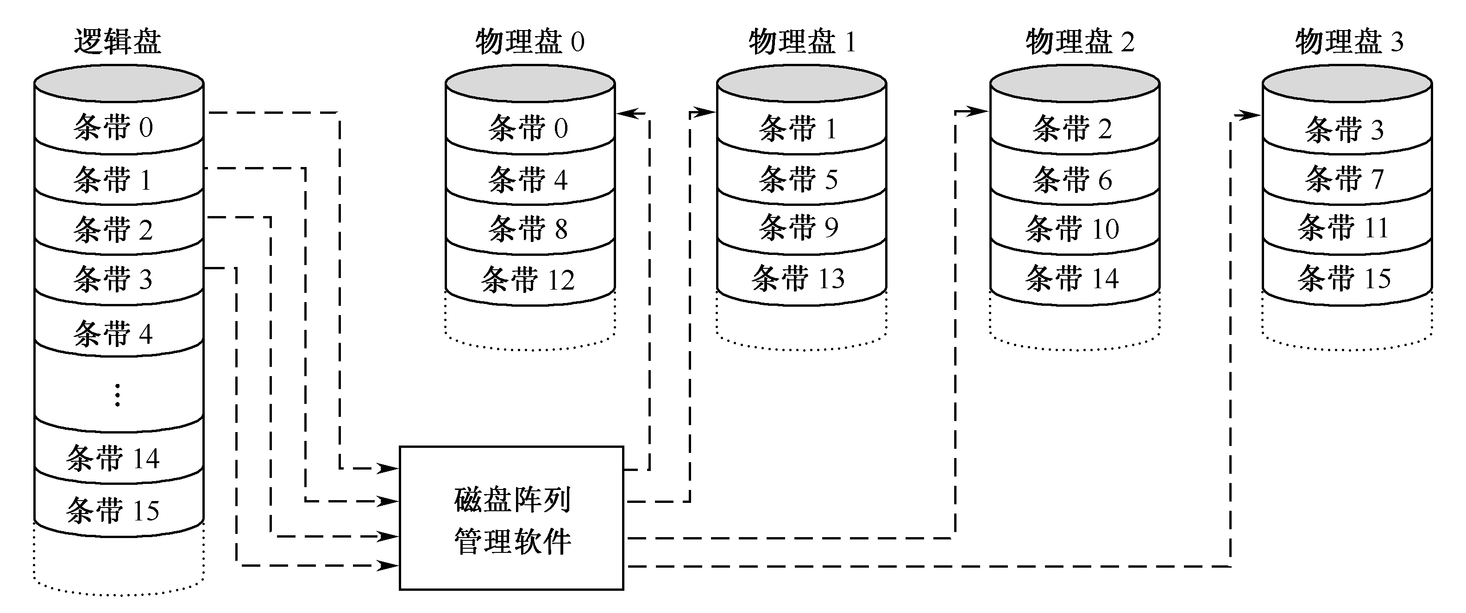
7.2.7 磁盘阵列RAID
下图表示使用磁盘阵列管理软件在逻辑磁盘和物理磁盘间进行映射。此软件可在磁盘子系统或主机上运行。
所有用户数据和系统数据都被看成是逻辑条带，存储在一个逻辑磁盘上。而实际物理磁盘也以条带形式划分，每个条带是一些物理的块、扇区或其他单位。数据条带以轮转方式映射到连续的阵列磁盘中。每个磁盘映射一条带，一组逻辑连续条带称为条带集。这种布局的优点是，如果单个I/O请求由多个逻辑连续相邻的条带组成，则对多达n个条带的请求可以并行处理，从而大大较少了I/O的传输时间。
CAI

Slide 36
7.3 磁带存储设备
磁带机的记录原理与磁盘机基本相同，只是它的载磁体是一种带状塑料，叫做磁带。写入时可通过磁头把信息代码记录在磁带上。当记录有代码的磁带在磁头下移动时，就可在磁头线圈上感应出电动势，即读出信息代码。磁带存储设备由磁带机和磁带两部分组成，它通常用作为海量存储设备的数据备份。
磁带速度比磁盘速度慢，原因是磁带上的数据采用顺序访问方式，而磁盘则采用随机访问方式。

Slide 37
7.3 磁带存储设备
磁带机的数据传输率D可用下式表示：
D=d∙v
其中，d表示记录密度（单位长度上的存储信息量），v表示走带速度。

Slide 38
7.4 光盘和磁光盘存储设备
7.4.1 光盘存储设备
7.4.2 磁光盘存储设备

Slide 39
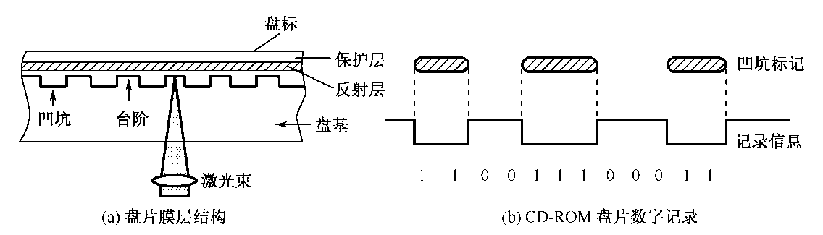
7.4.1 光盘存储设备
CAI
1.CD-ROM光盘
CD-ROM光盘是只读型光盘，只读型光盘系统都基于一个共同原理，即光盘上的信息以坑点形式分布，有坑点表示为“1”，无坑点表示为“0”，一系列的坑点(存储元)形成信息记录道，见图（b）。对数据存储用的CD-ROM光盘来讲，这种坑点分布作为数字“1”、“0”代码的写入或读出标志。为此必须采用激光作为光源，并采用良好的光学系统才能实现。
光盘的记录信息以凹坑方式永久性存储。读出时，当激光束聚焦点照射在凹坑上时将发生衍射，反射率低；而聚焦点照射在凸面上时大部分光将返回。根据反射光的光强变化并进行光-电转换，即可读出记录信息。

Slide 40
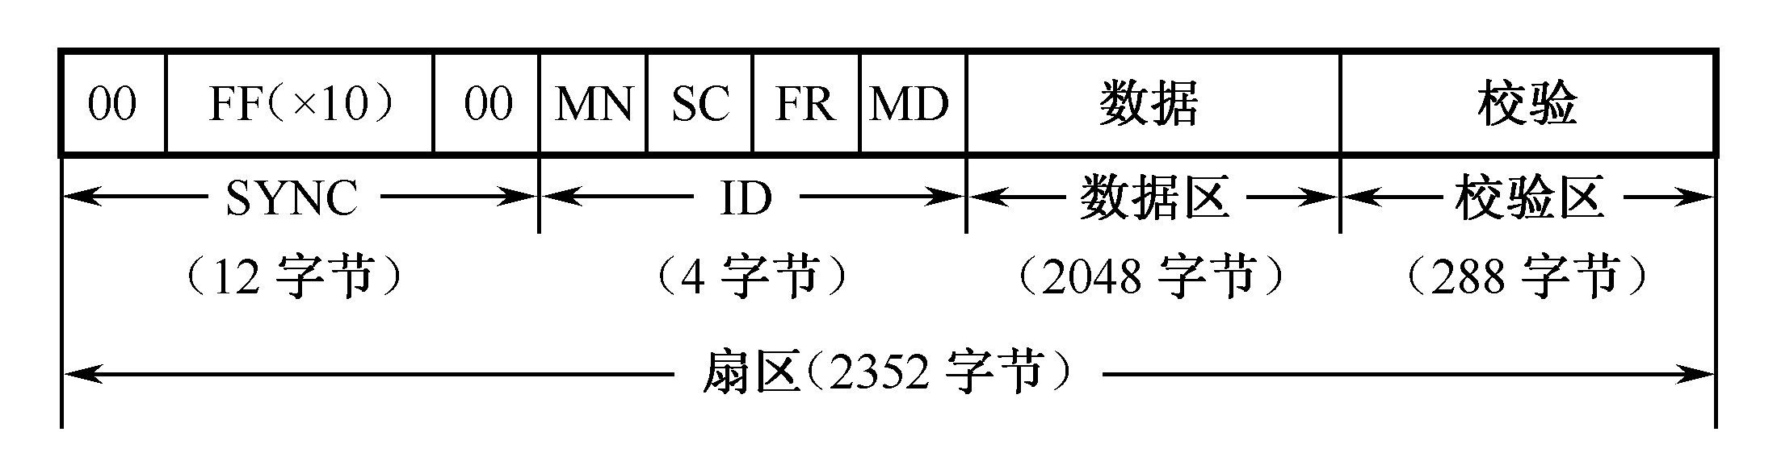
7.4.1 光盘存储设备
信息记录的轨迹称为光道。光道上划分出一个个扇区，它是光盘的最小可寻址单位。扇区的结构如下图所示。光盘扇区分为4个区域。2个全0字节和10个全1字节组成同步（SYNC）区，标志着扇区的开始。4字节的扇区标识（ID）区用于说明此扇区的地址和工作模式。光盘的扇区地址以分（MN）、秒（SC）和分数秒（FR，1/75s）时间值作为地址。由于光盘的恒定线速度是每秒钟读出75个扇区，故FR的值实际上就是秒内的扇区号（0～74）。
ID区的MD为模式控制，用于控制数据区和校验区的使用，共有三种模式。
CAI

Slide 41
7.4.1 光盘存储设备
模式0规定数据区和校验去的全部2336字节都是0，用于光盘的导入区和导出区；模式1规定288字节的校验区为4字节的检测码（EDC）、8字节的保留域（未定义）和276字节的纠错码（ECC），这种扇区模式由2048字节的数据并有很强的检测和纠错能力，适合于保存计算机的程序和数据；模式2规定288字节的校验区也用于存放数据，用于保存声音、图像等对误码率要求不高的数据。

Slide 42
7.4.1 光盘存储设备
【例7.2】CDROM光盘的外缘有5mm宽的范围因记录数据困难，一般不使用，故标准的播放时间为60分钟。计算模式1和模式2情况下光盘存储容量是多少?
解：
扇区总数=60分×60秒×75扇区/秒=270 000(扇区)
模式1存放计算机程序和数据，其存储容量为：
270 000×2048B/2²⁰=527MB
模式2存放声音、图像等多媒体数据，其存储容量为：
270 000×2336B/2²⁰=601MB

Slide 43
7.4.1 光盘存储设备
2.WORM、CD-R光盘
WORM：表示一次写多次读，它是一种只能写一次的光盘。通过激光束在光盘表面灼烧形成微小的凹陷区来写入数据。
CD-R：实质上是WORM的一种，CD-R使用激光将微型斑点烧在有机燃料表层来写入数据。一旦写上也不能擦除。
3.CD-RW
CD-RW表示可重复写光盘，用于反复读写数据。CD-RW采用一种特殊的水晶复合物作为记录介质。通过控制不同的温度可以使得这种水晶复合物在结晶状态和非结晶状态之间发生变化从而的以保存数据。

Slide 44
7.4.1 光盘存储设备
4.DVD-ROM光盘
最初DVD的全称是数字化视频光盘，但后来逐渐演变成数字化通用光盘的简称。DVD光盘上凹陷区更小，使得存储的数据总量更大。CD-ROM和DVD-ROM的主要区别是：CD光盘是单面使用，而DVD光盘两面都可写数据。

Slide 45
7.4.2 磁光盘存储设备
磁光盘（MO）存储设备是采用磁场技术和激光技术相结合的产物。与磁盘一样，由磁道和扇区组成。磁光盘是重写型光盘，可以进行随机写入、擦除或重写信息。
MO盘和纯磁盘的基本区别是：磁光盘的磁表面需要高温来改变磁极。因此，MO盘在常温下是非常稳定的，数据不会改变。

Slide 46
7.4.2 磁光盘存储设备
磁光盘的基本工作原理
利用热磁效应写入数据，当激光束将磁光介质上的记录点加热到居里点温度以上时，外加磁场作用改变记录点的磁化方向，而不同的磁化方向可表示数字“0”和“1”。
利用磁光克尔效应读出数据，当激光束照射到记录点时，记录点的磁化方向不同，会引起反射光的偏振面发生不同结果，从而检测出所记录的数据“1”或“0”。

Slide 47
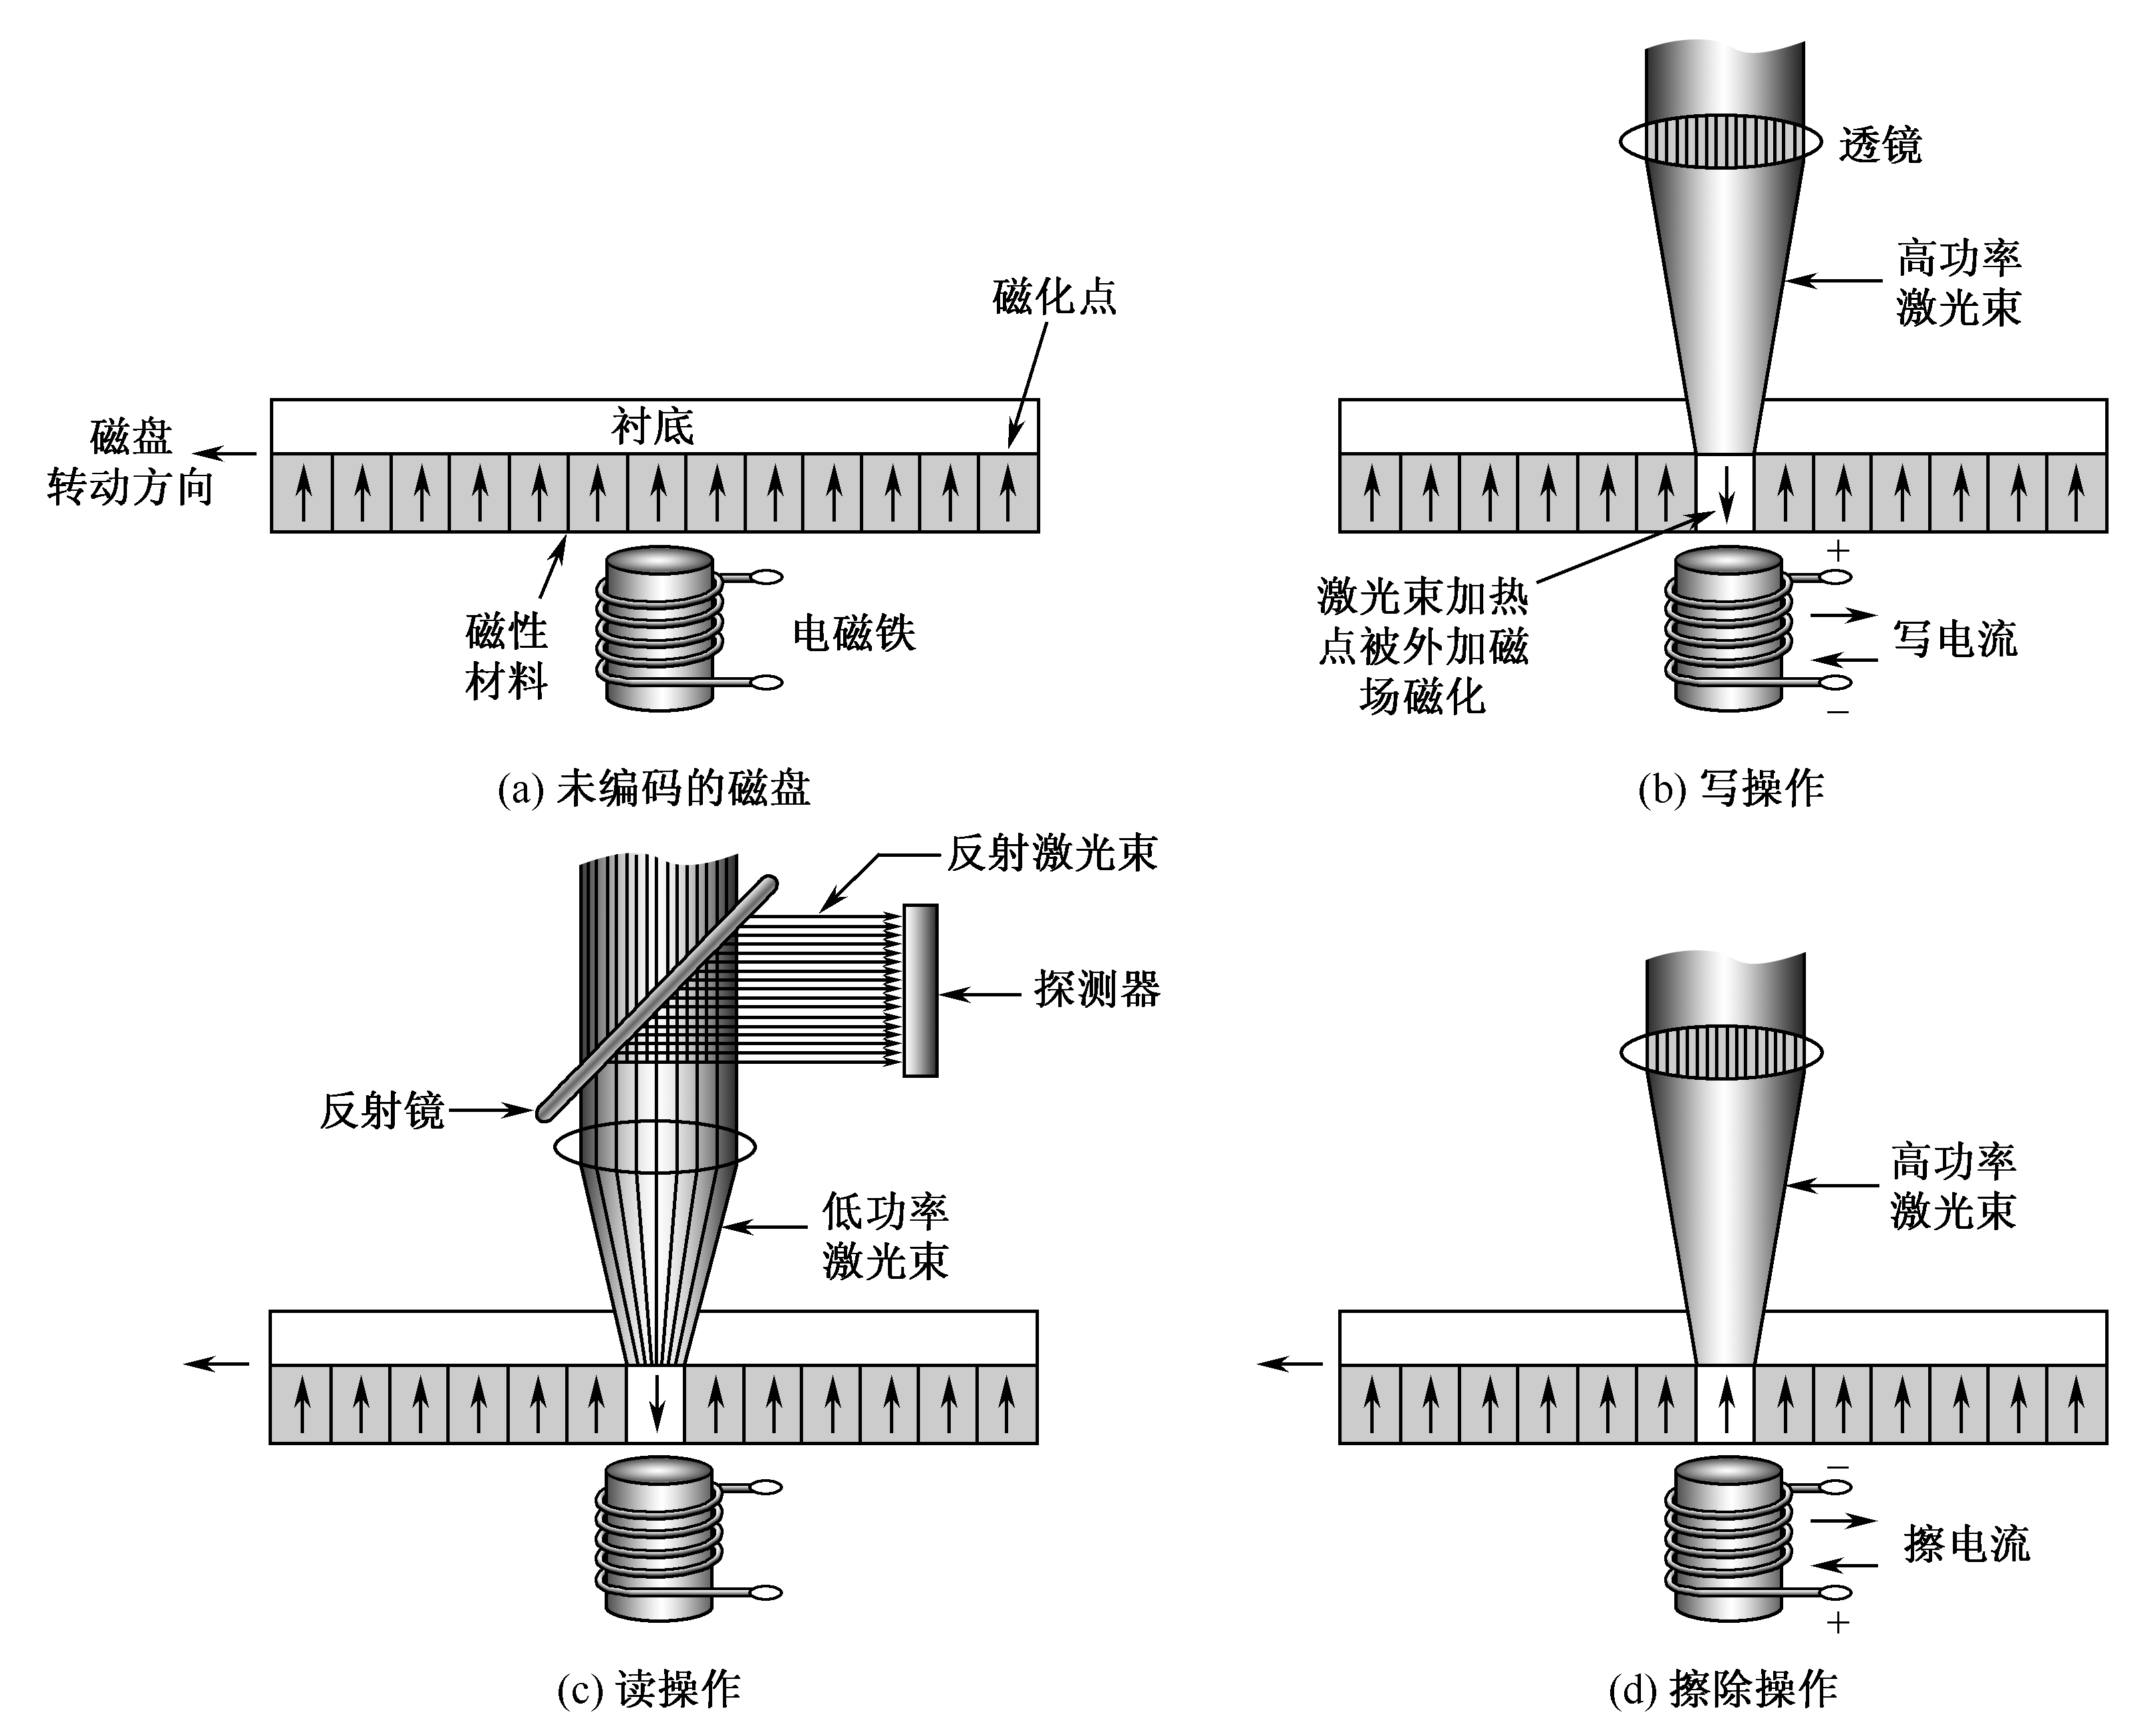
7.4.2 磁光盘存储设备
CAI

Slide 48
7.4.2 磁光盘存储设备
上图为磁光盘操作的四种情况：
图(a)表示未编码的磁盘，例如所有磁化点均存“0”。
图(b)表示写操作：高功率激光束照射加热点（记录点），磁头线圈中外加电流后产生的磁场使其对应的记录点产生相反的磁性微粒，从而写入“1”。
图(c)表示读操作：低功率的激光束反射掉相反极性的磁性粒子且使它的极性变化。如果这些粒子没有被反射掉，则反射激光束的极性是不变化的。
图(d)表示擦除操作：高功率激光束照射记录点，外加磁场改变方向，使磁性粒子恢复到原始极性。
总之，MO盘介质材料发生的物理特性改变是可逆变化，因此信息是可重写的。

Slide 49
7.5 显示设备
7.5.1 显示设备的分类与有关概念
7.5.2 显示方式
7.5.3 字符显示的工作原理
7.5.4 图形显示的工作原理
7.5.5 VESA显示标准

Slide 50
7.5.1 显示设备的分类和有关概念
以可见光的形式传递和处理信息的设备称为显示设备，它是目前计算机系统中应用最广泛的人-机界面设备。
1.分类
按所用的显示器件分类：阴极射线管（CRT）、液晶显示器（LCD）、等离子显示器等
按所显示的信息内容分类：字符显示器、图形显示器、图像显示器等
CRT中又可以分类
按扫描方式分类：光栅扫描、随机扫描
按分辨率不同分类：高分辨率和低分辨率
按显示颜色分类：单色（黑白）和彩色
按CRT荧光屏对角线的长度分类：14英寸、15英寸、17英寸、19英寸等

Slide 51
7.5.1 显示设备的分类和有关概念
2.有关概念
分辨率：显示器所能显示的像素个数。像素越密，分辨率越高，图象越清晰。它取决于显像管荧光粉的粒度，荧光屏的尺寸以及CRT电子束的聚焦能力。
灰度级：指黑白显示器中所显示的像素点的亮暗差别，在彩色显示器中则表现为颜色的不同。灰度级越多，图象层次越清楚越逼真。灰度级取决于每个像素对应的刷新存储器单元的位数和CRT本身的性能。如果用4位表示一像素，则只有16级灰度或颜色。具有多灰度级的黑白显示器称为多灰度级黑白显示器。

Slide 52
7.5.1 显示设备的分类和有关概念
刷新：电子束打在荧光粉上引起的发光只能维持几十毫秒的时间。因此必须让电子束反复不断地扫描整个屏幕，该过程称为刷新。刷新频率越高，显示越没有闪烁。按人的视觉生理，刷新频率大于30次/秒才不会感到闪烁。
刷新存储器：为了不断提供刷新图像的信号，必须把一帧图像信息存储在刷新存储器，也称为视频存储器、显存。其容量M取决于分辨率r和灰度级。
M=r×C
分辨率r越高，颜色深度C越多，就需要更大的刷新存储器容量。
如分辨率为1024*768，32位真彩色，刷新存储器容量是1024*768*32/8B=3MB

Slide 53
7.5.2 显示方式
一、随机图形显示方式
工作原理：将所显示图形的一组坐标点和绘图命令组成显示文件存放在缓冲存储器，缓存中的显示文件送矢量(线段)产生器，产生相应的模拟电压，直接控制电子束在屏幕上的移动。
在随机扫描图形显示器中，电子束的定位和偏转具有随机性，即电子束的扫描轨迹随显示的内容而变化，只在需要的地方扫描，而不必全屏扫描。这种扫描免除了全屏扫描中无图形处的冗余扫描，因此速度快、图形清晰。
优点：分辨率高(可达4096×4096个像素)，显示的曲线平滑。
缺点：当显示复杂图形时，会有闪烁感。

Slide 54
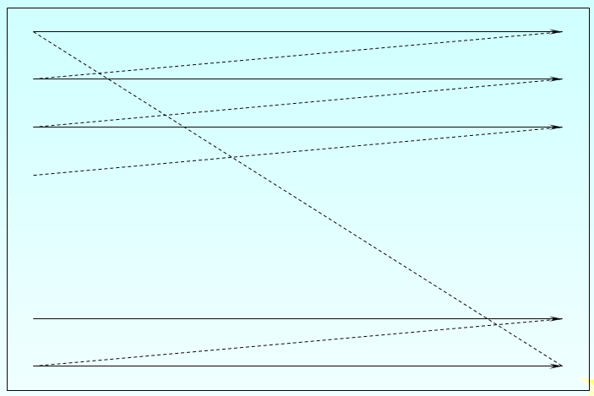
7.5.2 显示方式
二、光栅扫描图形显示方式
电子束从显示屏的左上角开始，沿水平方向从左向右扫描，到达屏幕右端后迅速水平回扫到左端下一行位置，又从左到右匀速地扫描。这样一行一行地扫描，直到屏幕的右下角，然后又垂直回扫，返回屏幕左上角。在水平和垂直回扫时，电子束是“消隐”的，荧光屏上没有亮光显示。这样，在CRT的屏幕上形成了一条条水平扫描线，我们把它称为光栅。
工作原理：将对应于屏幕上每个像素的信息都用刷新存储器存起来，然后按地址顺序逐个地刷新显示在屏幕上。

Slide 55
7.5.2 显示方式
三、显示器的显示模式
显示模式从功能上分为两大类：字符模式和图形模式。
字符模式下，显示缓冲区中存放着显示字符的代码（ASCII码）和属性。显示屏幕被划分为若干个字符显示行和列，如80列×25行。
图形模式对所有点均可寻址，常称为位图化的显示器，因为屏幕上的每个像素都对应显示缓冲区中的一位或多位。

Slide 56
7.5.3 字符显示的工作原理
光栅扫描显示器显示字符的方法也是以点阵为基础的。通常将显示屏幕划分成许多方块，每个方块称一个字符窗口，它包括字符显示点阵和字符间隔。一般的字符显示屏幕上可显示80列×25行＝2000个字符，字符窗口数目为80×25。在单色字符显示方式下，每个字符窗口为9×14点阵，对应的分辨率为80列×25行（720×350点阵），其中字符本身点阵为7×9，同一字符行中字符横向间隔2个点，不同字符行间的间隔为5个点。

Slide 57
7.5.3 字符显示的工作原理
字符点阵
字符窗口
行数
0
1
2
78
79
0
…
0
1
2
78
79
80
81
82
…
1
158
159
…
23
…
1840
1841
1842
1918
1919
24
…
1920
1921
1922
1998
1999

Slide 58
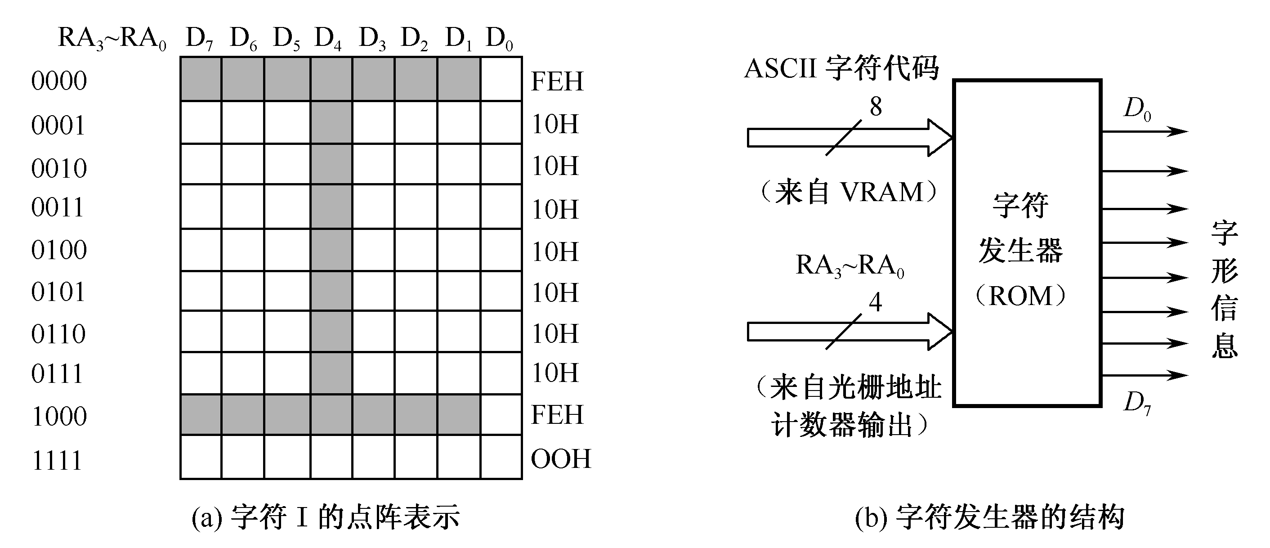
7.5.3 字符显示的工作原理
显示缓冲区（VRAM）中存放的是字符的ASCII码，不是点阵信息。若要显示出字符的形状，还需要有字符发生器（字符库）的支持。
字符发生器的高位地址来自VRAM的ASCII码，低位地址来自行计数器的输出RA₃～RA₀（行扫描线序号），它具体指向这个字形点阵中的某个字节。

Slide 59
7.5.3 字符显示的工作原理
VRAM
ROM
R编码
屏幕
E编码
………
E点阵
RE
…
R点阵
……
…
…………
T
T点阵
…
T编码

Slide 60
7.5.3 字符显示的工作原理
在屏幕上，每个字符行要显示多个字符，而电子束在进行光栅扫描时，沿屏幕从左向右的方向扫描完一行，再扫描第二行。按照这种扫描方式，在显示字符时，并不是对一排的每个字符单独进行点阵扫描，而是采用对一排的所有字符的点阵进行逐行依次扫描。
例如，某字符行欲显示的字符是A、B、C、……、T，显示电路首先根据各字符代码依次从字符发生器取出A、B、C、……、T各个字符的第一行点阵代码，并在字符行第一条扫描线位置上显示出这些字符的第一行点阵；然后再依次取出该排各个字符的第二行代码，并在屏幕上扫出它们的第二行点阵。如此循环，直到扫描完该字符行的全部扫描线，那么每个字符的所有点阵便全部显示在相应的位置上。

Slide 61
7.5.4 图形显示的工作原理
设彩色图形显示器的分辨率为640×480，可同时显示16种颜色。VRAM中存放着显示的图形点阵数据，由于计算机只能以二进制方式存放数据，每位只有两种状态（“0”或“1”）。对于单色显示，VRAM中的每一位对应画面上的一个像素点，该位为“1”即表示画面上的这一点是亮点。而对于彩色显示（如16种颜色），就需要用VRAM中的4位来定义一种颜色。
对于图形显示方式，如果分辨率为m列×n行，而每个像素的颜色数用k位二进制代码表示，则VRAM容量应不少于m×n×k位。

Slide 62
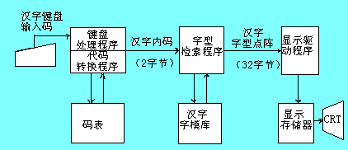
7.5.4 图形显示的工作原理
[例7.3]IBM PC机汉字显示原理
通过键盘输入的汉字编码，首先要经代码转换程序转换成汉字机内代码，转换时要用输入码到码表中检索机内码，得到两个字节的机内码，字形检索程序用机内码检索字模库，查出表示一个字形的32个字节字形点阵送显示输出。
CAI

Slide 63
7.5.5 VESA显示标准
MDA是PC机最早的显示标准，意思是单色显示适配器（MDA）。它是IBM机上的最初标准，最高支持720x350的文本模式。
VGA（视频图形阵列）实际上有几种不同分辨率。最常见的是640x480（每像素4比特，16种颜色可选）。还有320x200（每像素8比特，256种颜色可选）和720x400的文本模式。
自IBM公司推出VGA后，VESA（美国视频标准电子协会）定义了一个VGA扩展集，将显示方式标准化，从而成为著名的Super-VGA模式。

Slide 64
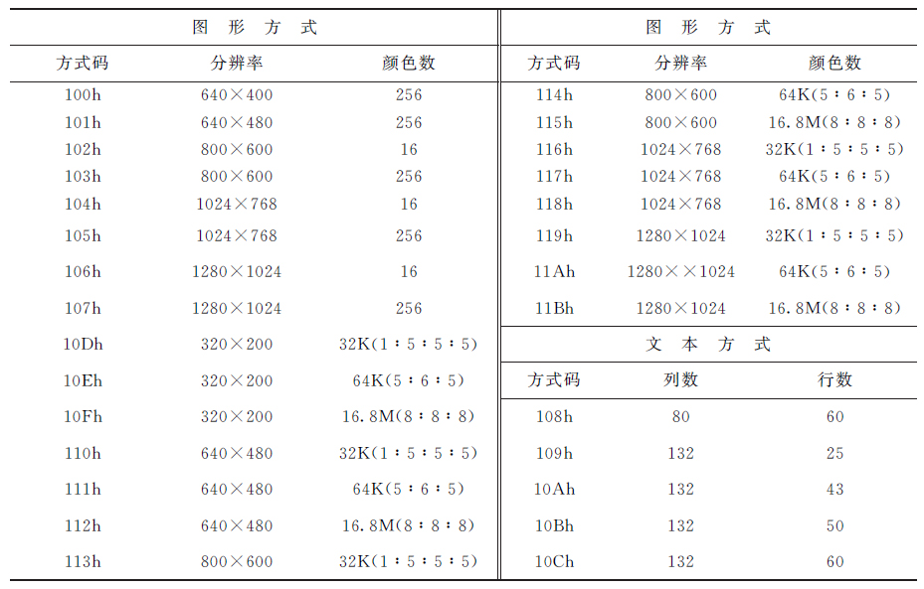
VESA扩充的显示模式
7.5.5 VESA显示标准

Slide 65
7.5.5 VESA显示标准
显示适配器(显示卡)的结构
刷新存储器
ROM BIOS(用在DOS)
显示控制器
给显示器提供GRB三色信号及同步信号
CPU将主存已经修改好的内容在扫描回程的消隐期送到刷新存储器
图形加速能力：位和块传送；画线；颜色填充

Slide 66
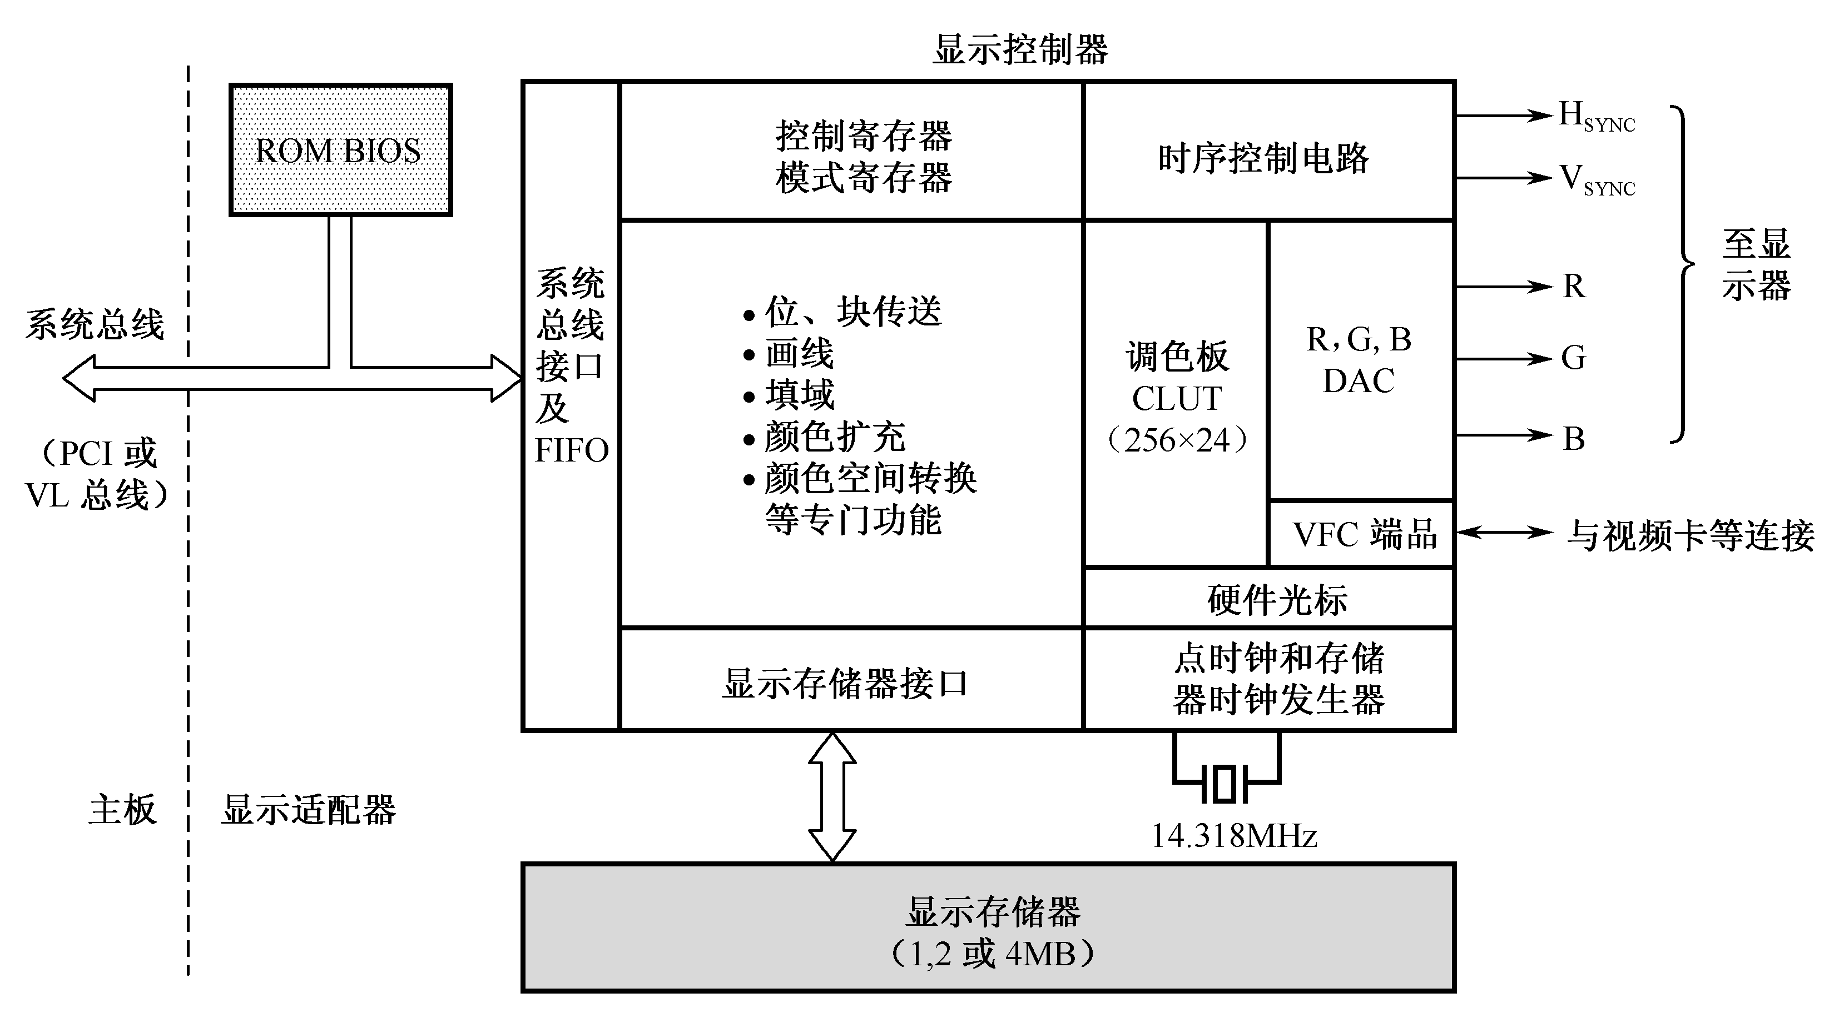
7.5.5 VESA显示标准
CAI

Slide 67
7.5.5 VESA显示标准
[例7.4]刷存的重要性能指标是它的带宽。实际工作时显示适配器的几个功能部分要争用刷存的带宽。假定总带宽的50%用于刷新屏幕，保留50%带宽用于其他非刷新功能。
(1)若显示工作方式采用分辨率为1024×768，颜色深度为3B，帧频(刷新速率)为72Hz，计算刷存总带宽应为多少?
(2)为达到这样高的刷存带宽，应采取何种技术措施?
【解】
(1)∵ 刷新所需带宽=分辨率×每个像素点颜色深度×刷新速率
∴ 1024×768×3B×72/s=165888KB/s=162MB/s
刷存总带宽应为162MB/s×100/50=324MB/s
(2)为达到这样高的刷存带宽，可采用如下技术措施：
①使用高速的DRAM芯片组成刷存；
②刷存采用多体交叉结构；
③刷存至显示控制器的内部总线宽度由32位提高到64位，甚至128位；
④刷存采用双端口存储器结构，将刷新端口与更新端口分开。

Slide 68
7.6 输入设备和打印设备
7.6.1 输入设备
图形输入设备（键盘、鼠标、光笔…）
图像输入设备（摄像机）
语音输入设备
7.6.2 打印设备
点阵式打印机
喷墨打印机
激光打印机

Slide 69
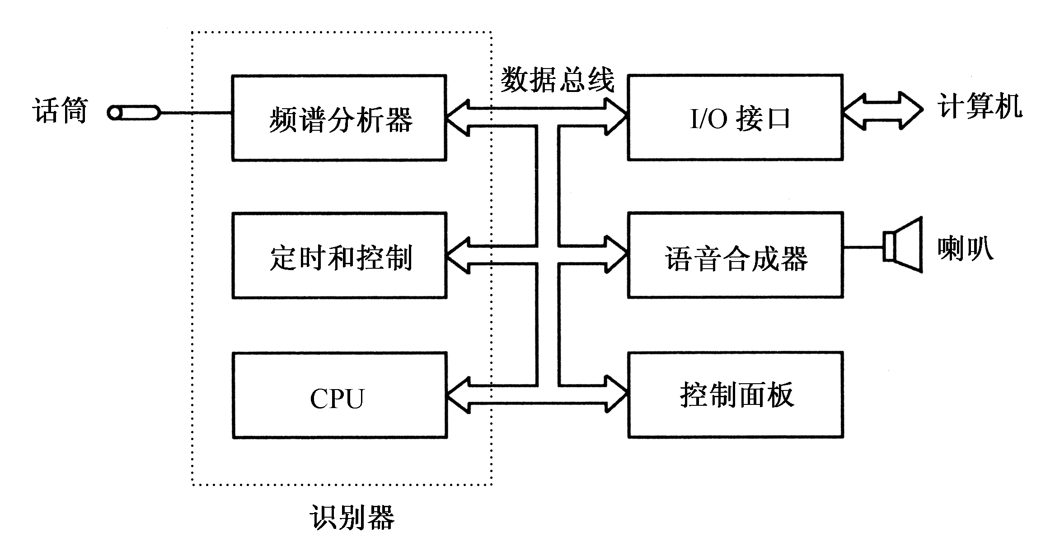
7.6.1 输入设备
CAI

Slide 70
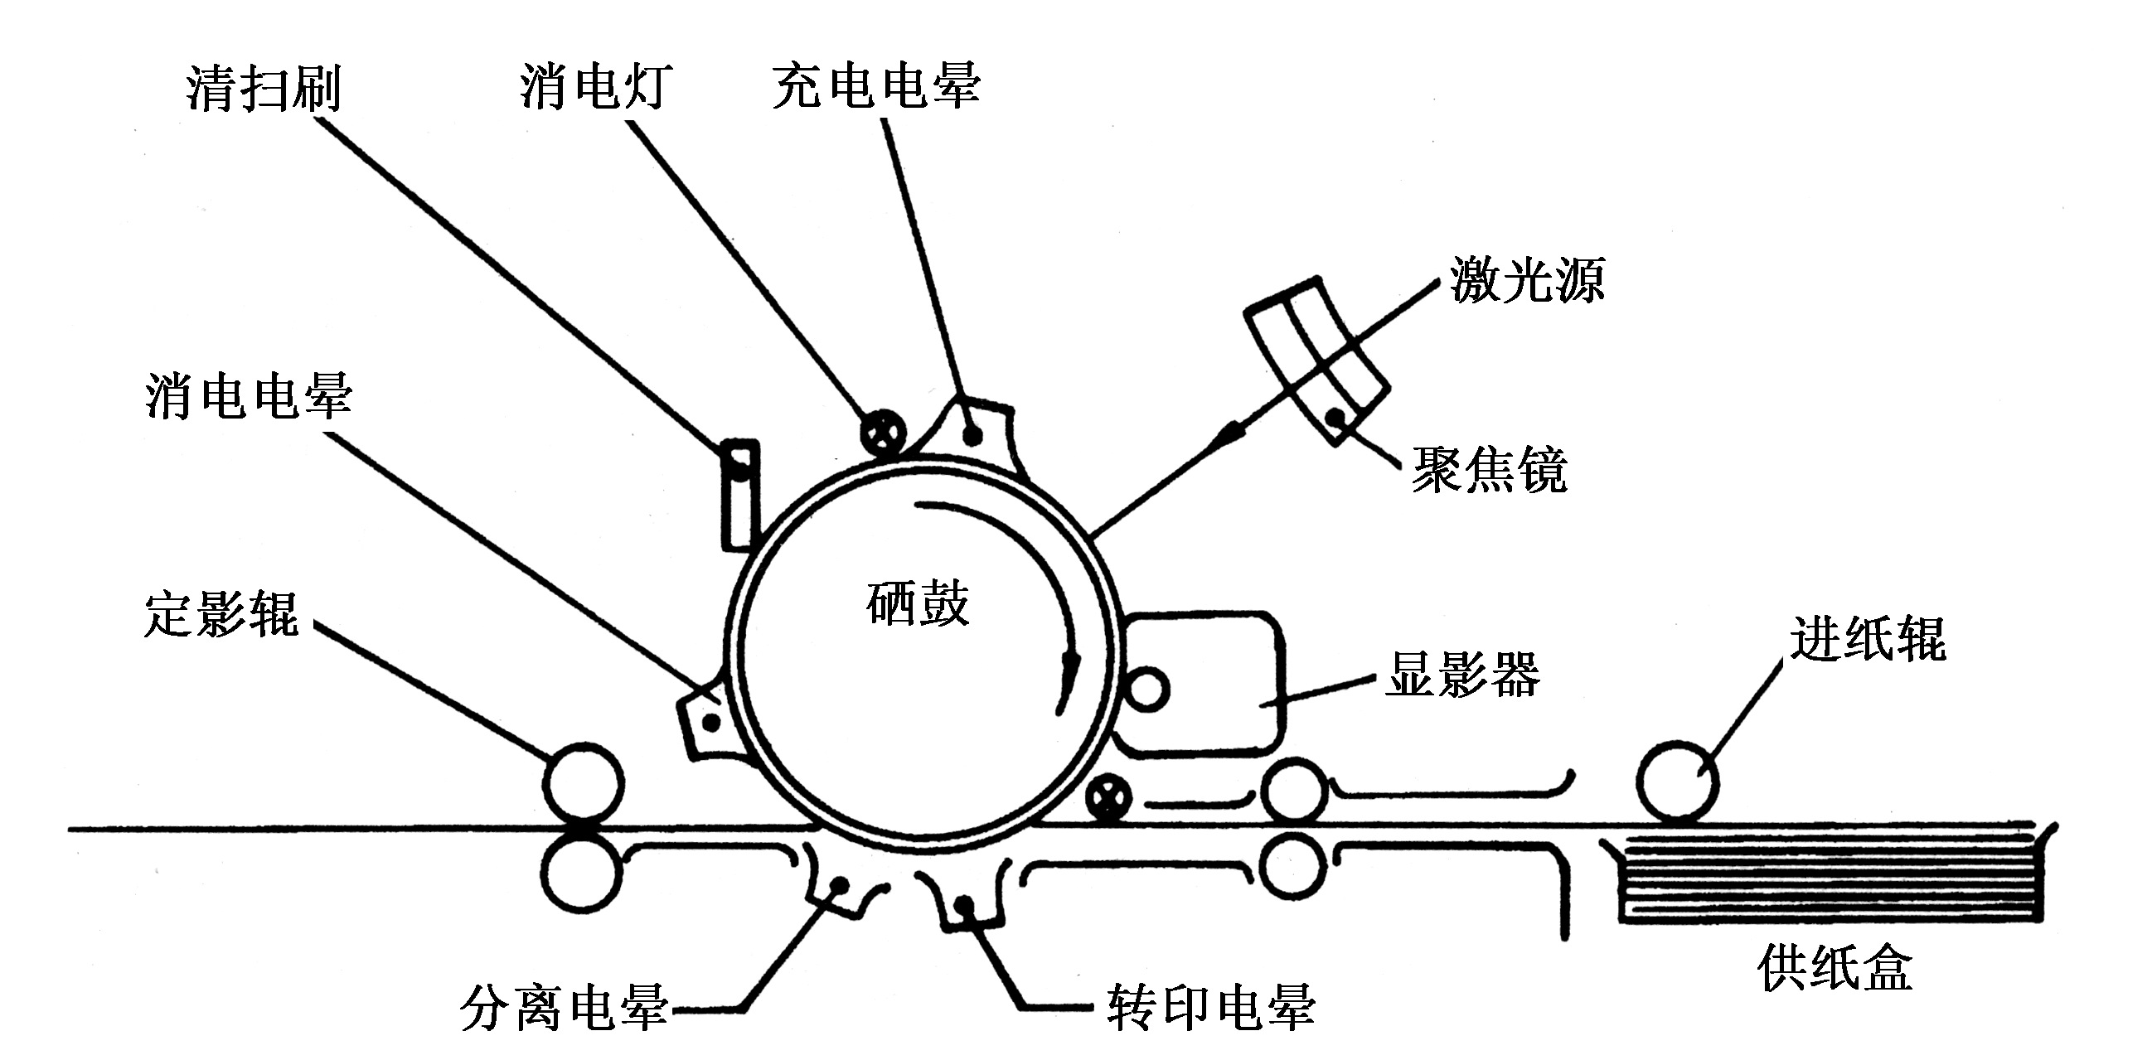
7.6.2 打印设备
CAI
返回

Slide 71
本 章 小 结
外围设备大体分为输入设备、输出设备、外存设备、数据通信设备、过程控制设备五大类。每一种设备，都是在它自己的设备控制器控制下进行工作，而设备控制器则通过I/O接口模块和主机相连，并受主机控制。
磁盘、磁带属于磁表面存储器，特点是存储容量大，位价格低，记录信息永久保存，但存取速度较慢，因此在计算机系统中作为辅助大容量存储器使用。
硬磁盘按盘片结构分为可换盘片式、固定盘片式两种，磁头也分为可移动磁头和固定磁头两种。温彻斯特磁盘是一种采用先进技术研制的可移动磁头、固定盘片的磁盘机，组装成一个不可拆卸的机电一体化整体，防尘性能好，可靠性高，因而得到了广泛的应用，成为最有代表性的硬磁盘存储器。磁盘存储器的主要技术指标有：存储密度、存储容量、平均存取时间、数据传输速率。

Slide 72
本 章 小 结
磁盘阵列RAID是多台磁盘存储器组成的大容量外存系统，它实现数据的并行存储、交叉存储，单独存储，改善了I/O性能，增加了存储容量，是一种先进的硬磁盘体系结构。各种可移动硬盘的诞生，是磁盘先进技术的又一个重要进展。
光盘和磁光盘是近年发展起来的一种外存设备，是多媒体计算机不可缺少的设备。不同的CRT显示标准所支持的最大分辨率和颜色数目是不同的。VESA标准，是一个可扩展的标准，它除兼容传统的VGA等显示方式外，还支持1280×1024像素光栅，每像素点24位颜色深度，刷新频率可达75MHz。显示适配器作为CRT与CPU的接口，由刷新存储器、显示控制器、ROM BIOS三部分组成。先进的显示控制器具有图形加速能力。
常用的计算机输入设备有图形输入设备(键盘、鼠标）、图像输入设备、语音输入设备。常用的打印设备有激光打印机、彩色喷墨打印机等，它们都属于硬拷贝输出设备。
返回

